Slide 1
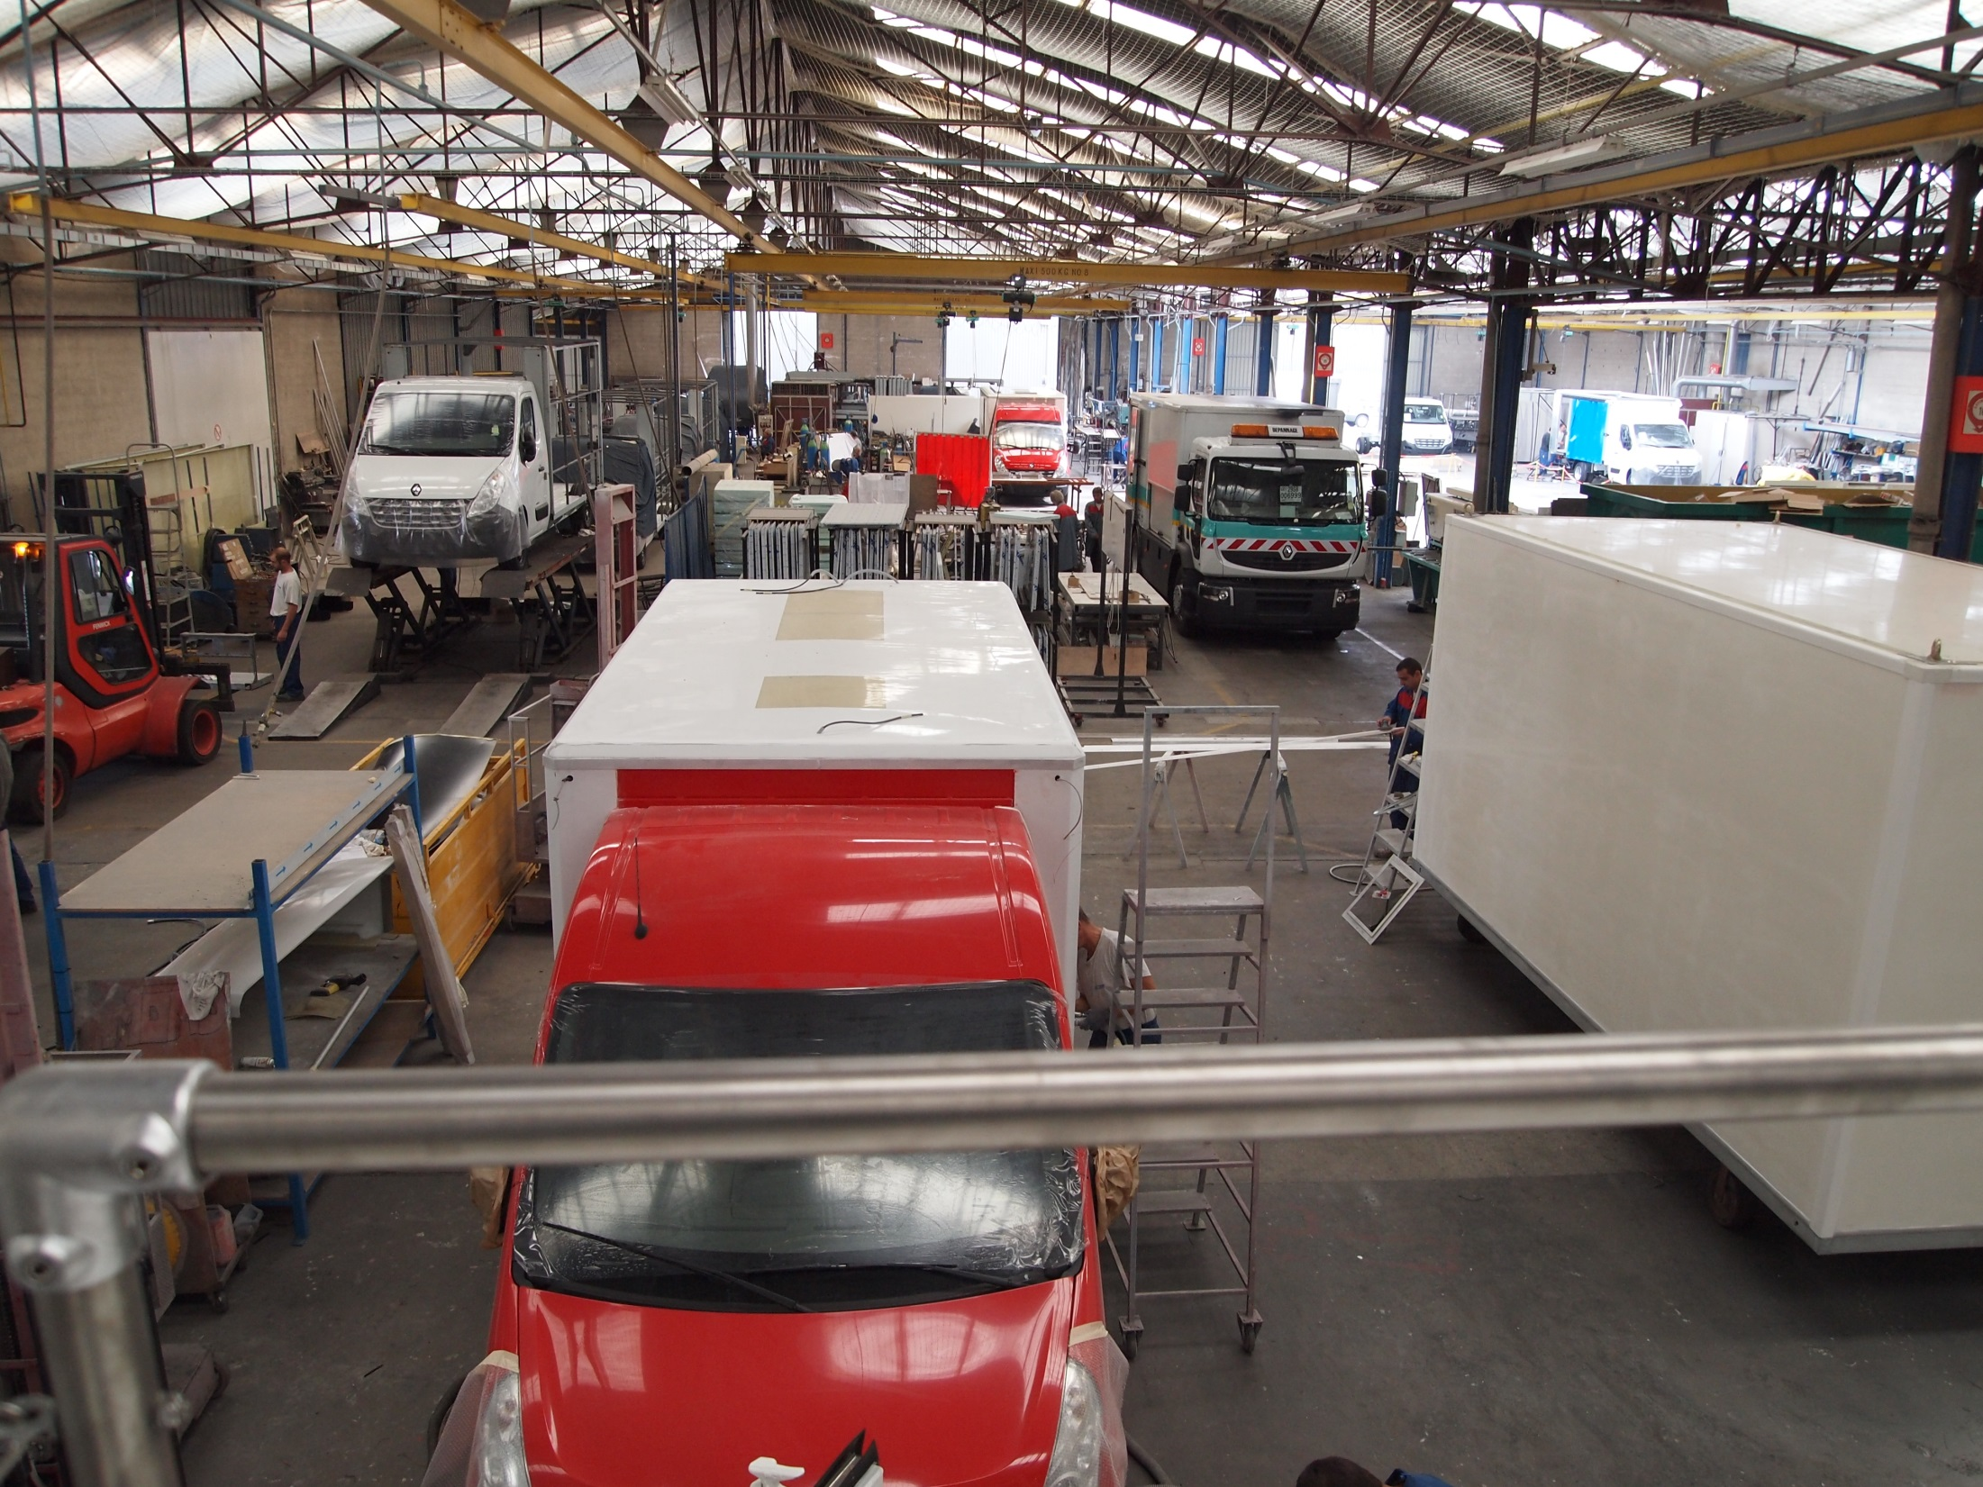
Recette technique – Septembre 2011

Slide 2
Recette technique – Septembre 2011

Slide 3
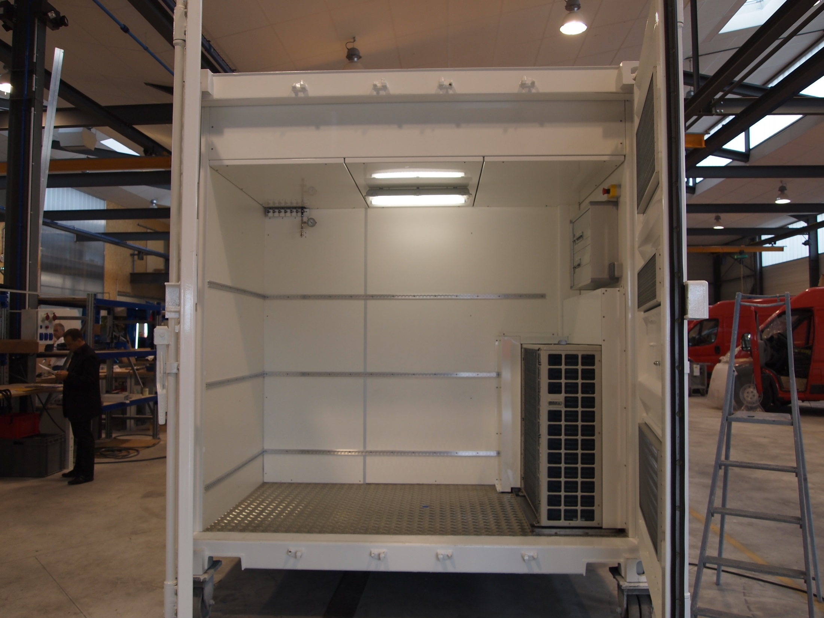
Recette technique – Septembre 2011

Slide 4
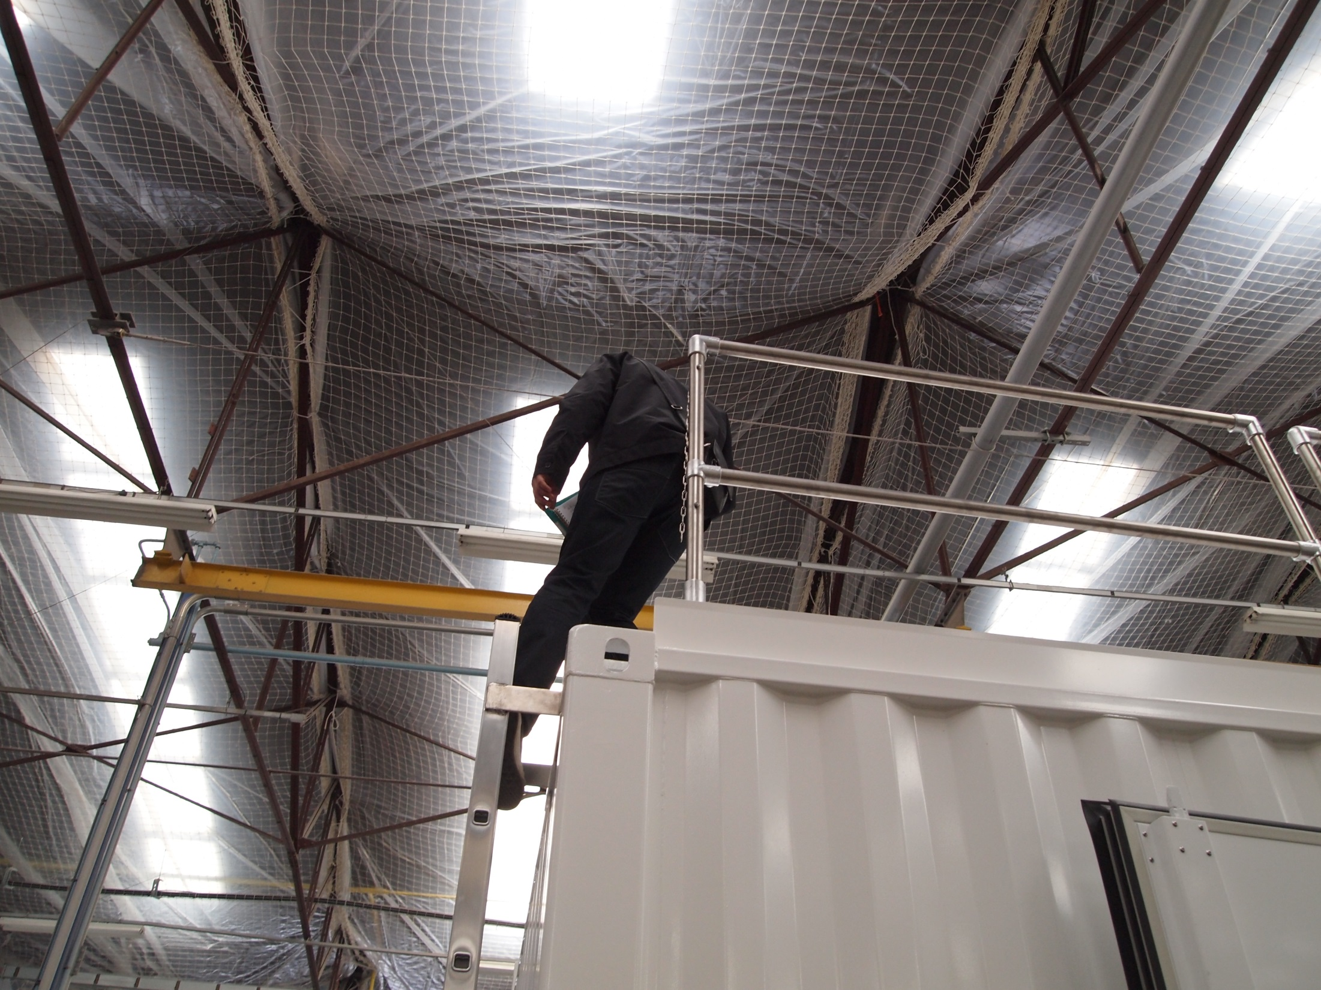
Recette technique – Septembre 2011

Slide 5
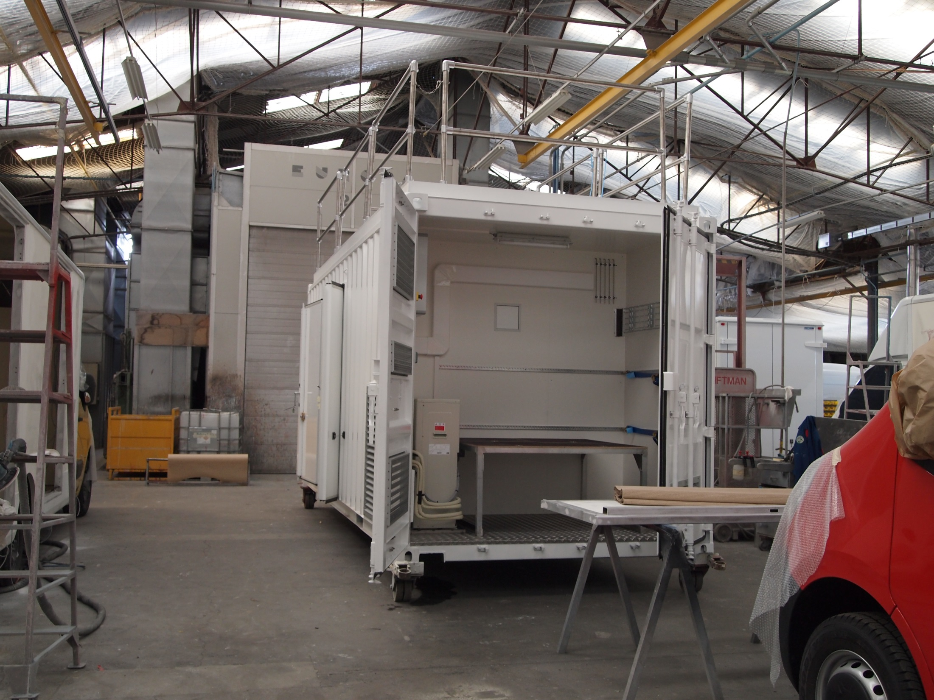
Recette technique – Septembre 2011

Slide 6
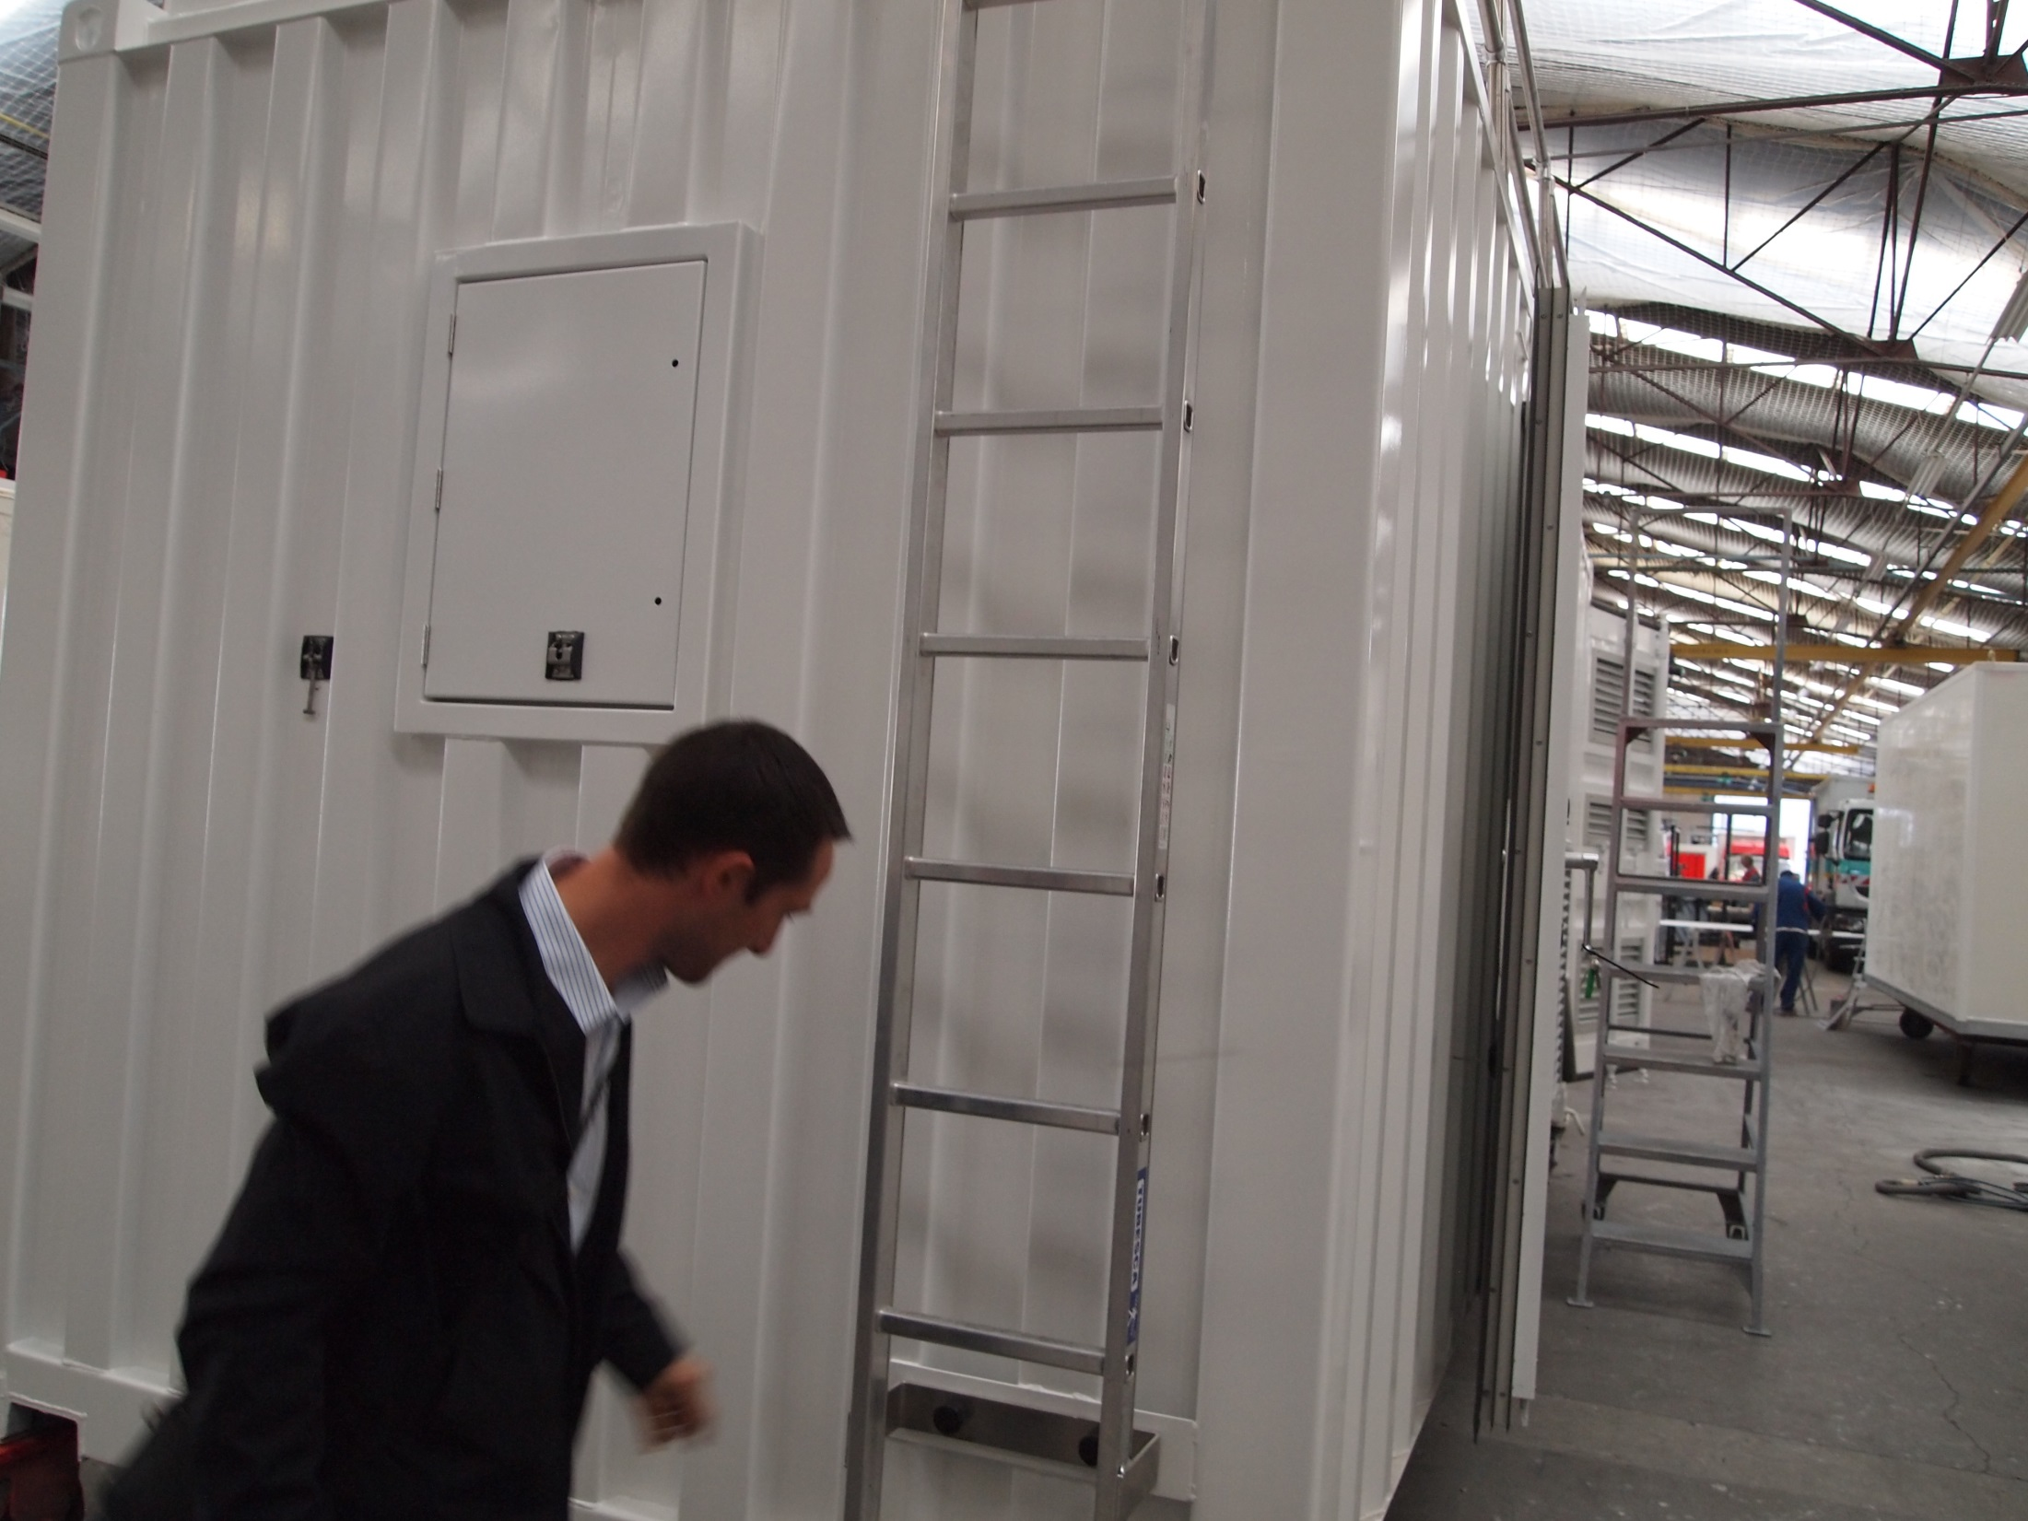
Recette technique – Septembre 2011

Slide 7
Livraison à Créteil – Octobre 2011

Slide 8
Livraison à Créteil – Octobre 2011

Slide 9
Livraison à Créteil – Octobre 2011

Slide 10
Livraison à Créteil – Octobre 2011

Slide 11
Livraison à Créteil – Octobre 2011

Slide 12
Livraison à Créteil – Octobre 2011

Slide 13
Livraison à Créteil – Octobre 2011

Slide 14
Livraison à Créteil – Octobre 2011

Slide 15
Mise en œuvre et tests à Créteil – avril 2013

Slide 16
Mise en œuvre et tests à Créteil – avril 2013
Montage veines prélèvement

Slide 17
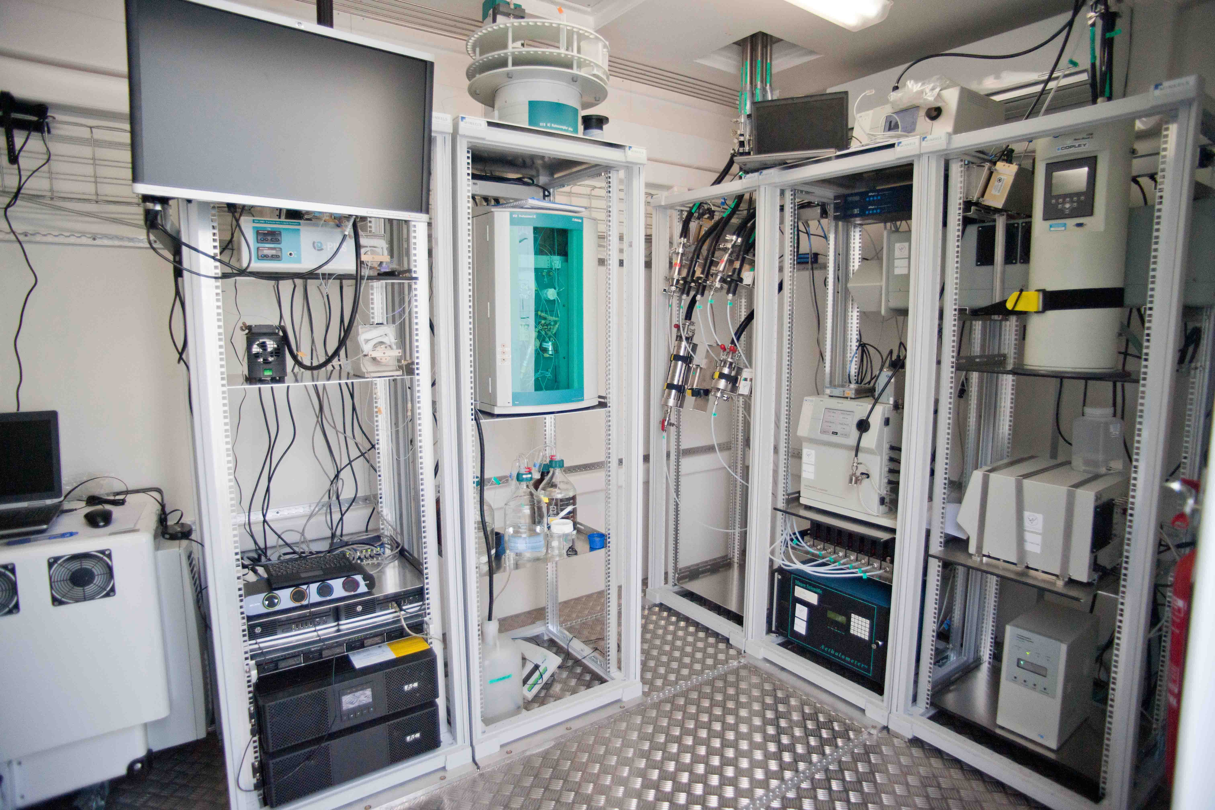
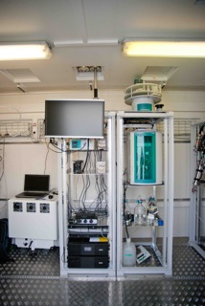
Mise en œuvre et tests à Créteil – avril 2013
Maquettage

Slide 18
Mise en œuvre et tests à Créteil
Avril 2013

Slide 19
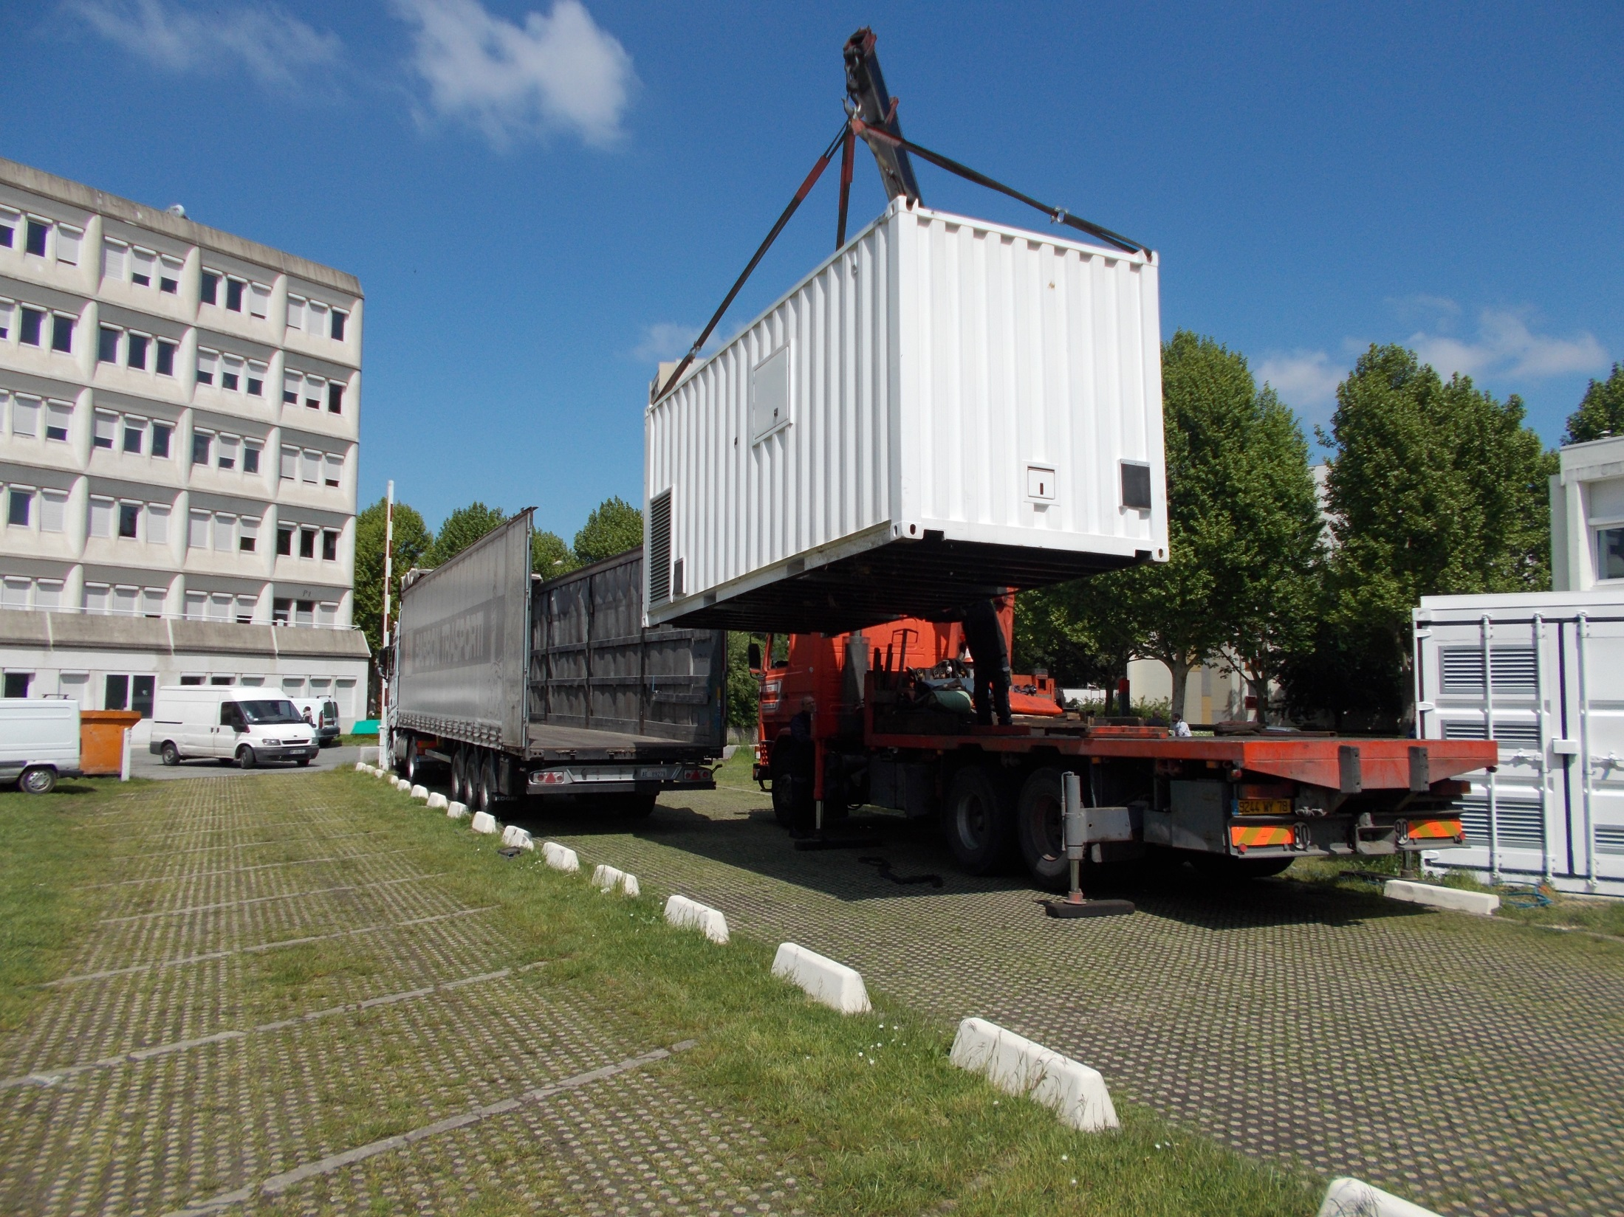
Départ de Créteil direction Lampedusa – Mai 2013

Slide 20
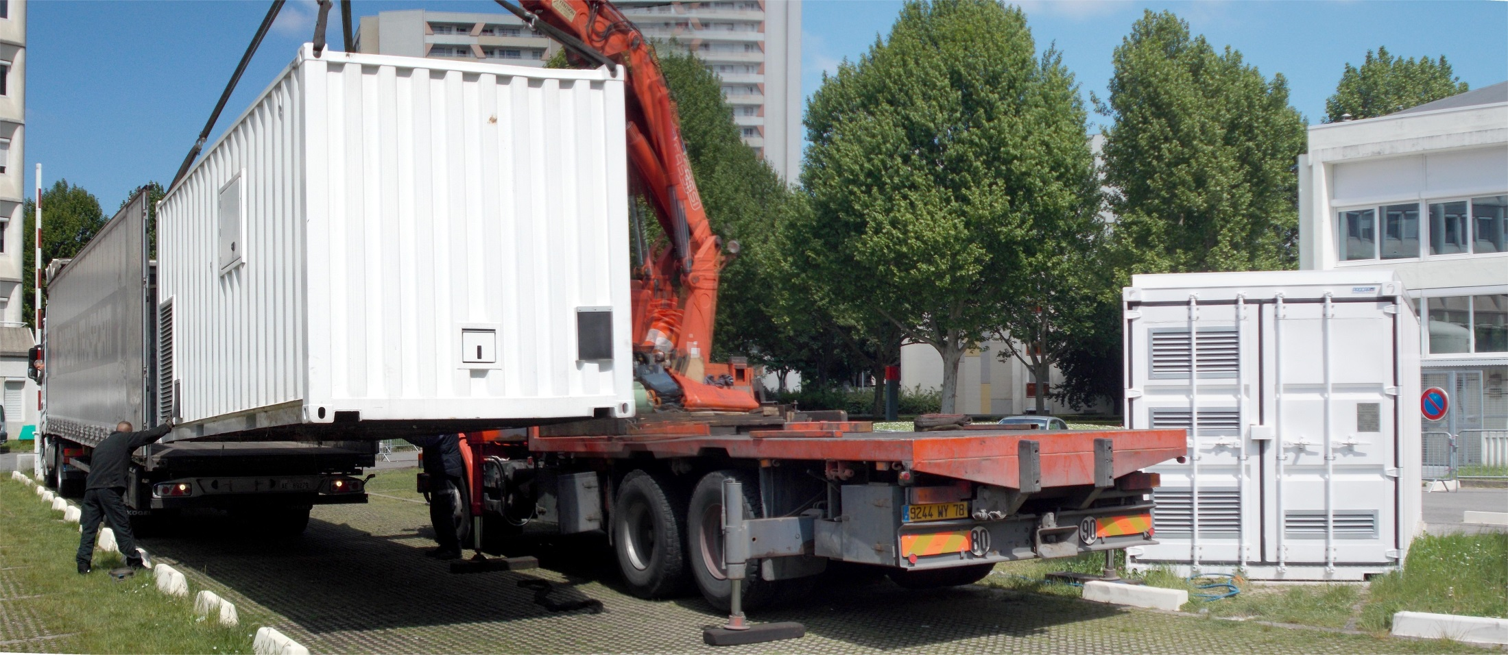
Départ de Créteil direction Lampedusa – Mai 2013

Slide 21
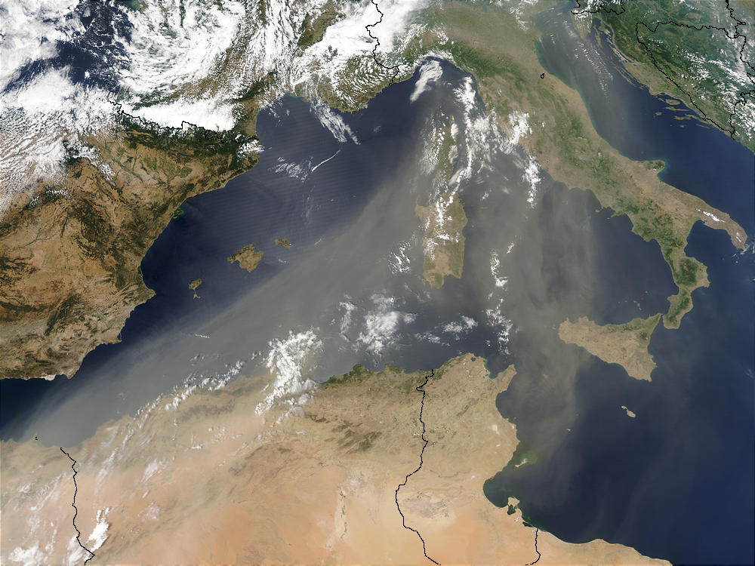
Poussières terrigènes
+
Lampedusa

Slide 22
Lampedusa, Italie
35°31'N, 12°37°E
La ville
L’aéroport
La station de mesure

Slide 23
La station de mesure
Le sémaphore

Slide 25
La station de mesure

Slide 26
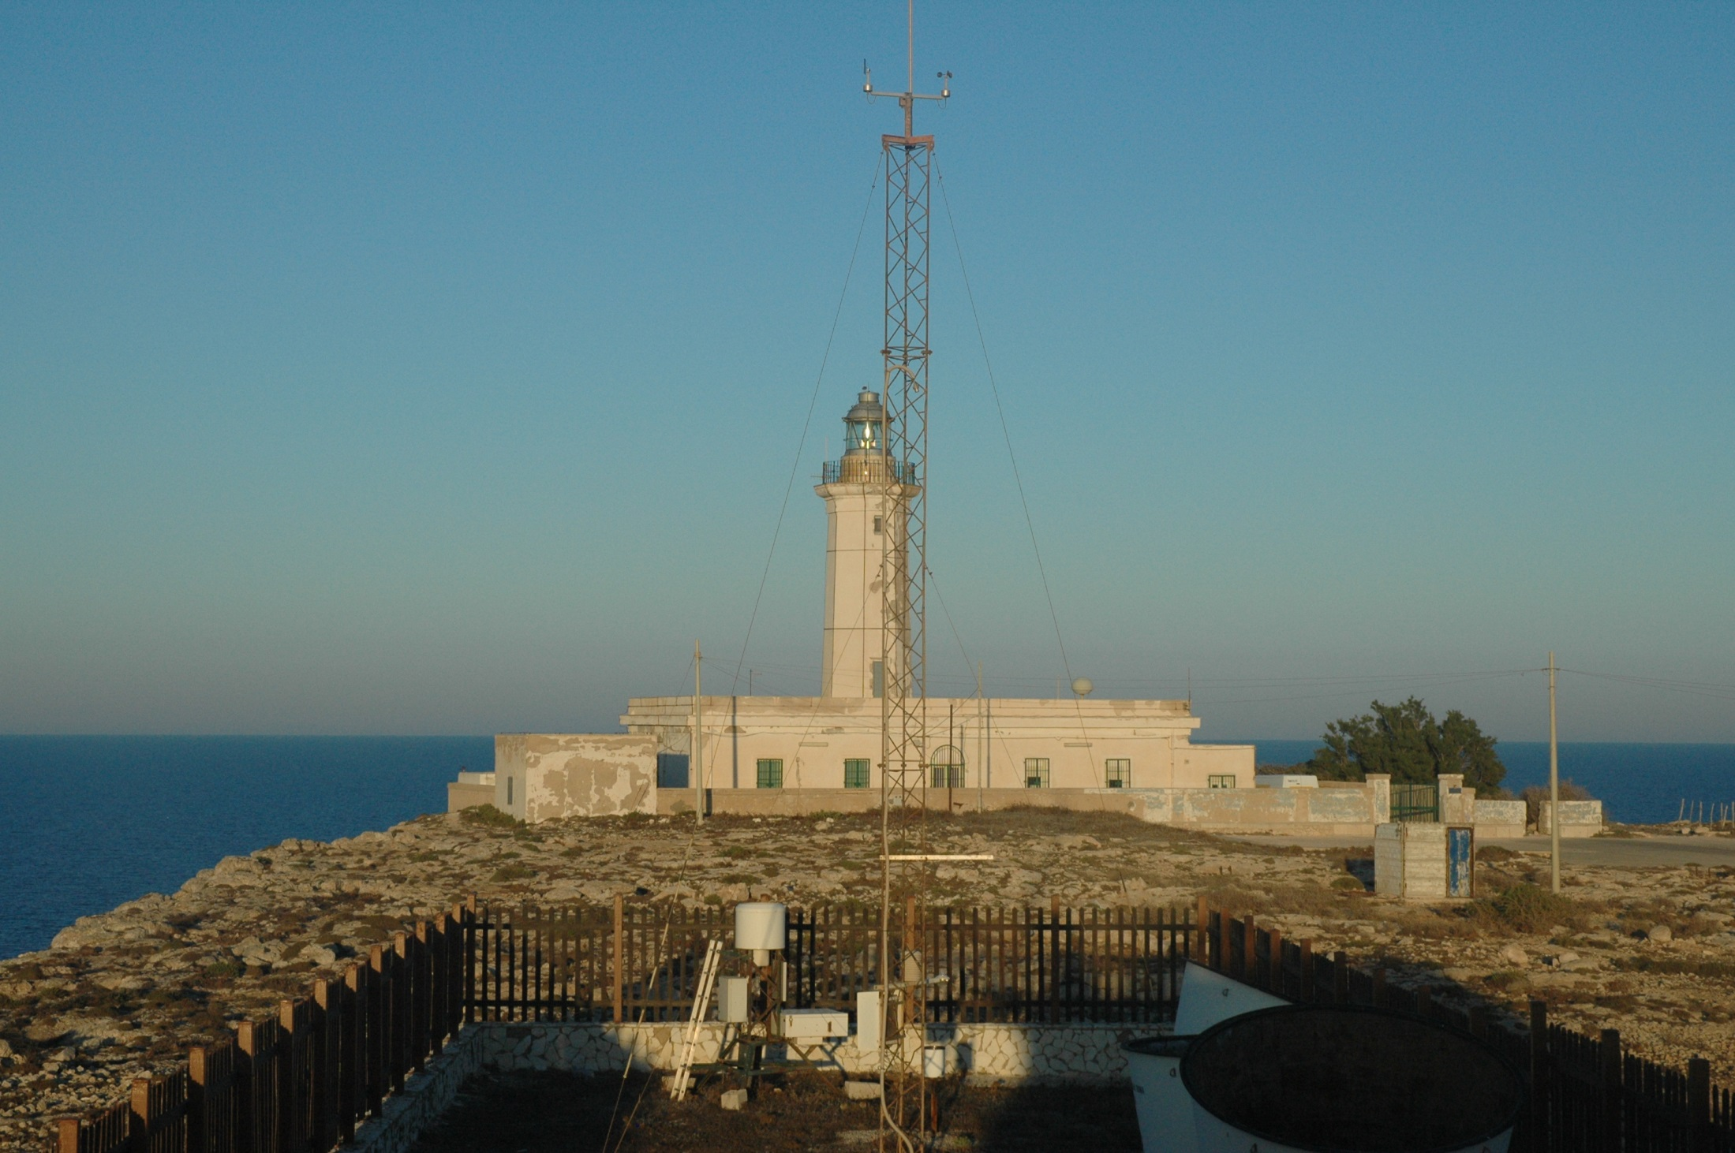
Le sémaphore

Slide 27
Arrivée à Lampedusa – 4 Juin 2013

Slide 28
Arrivée à Lampedusa – 4 Juin 2013

Slide 29
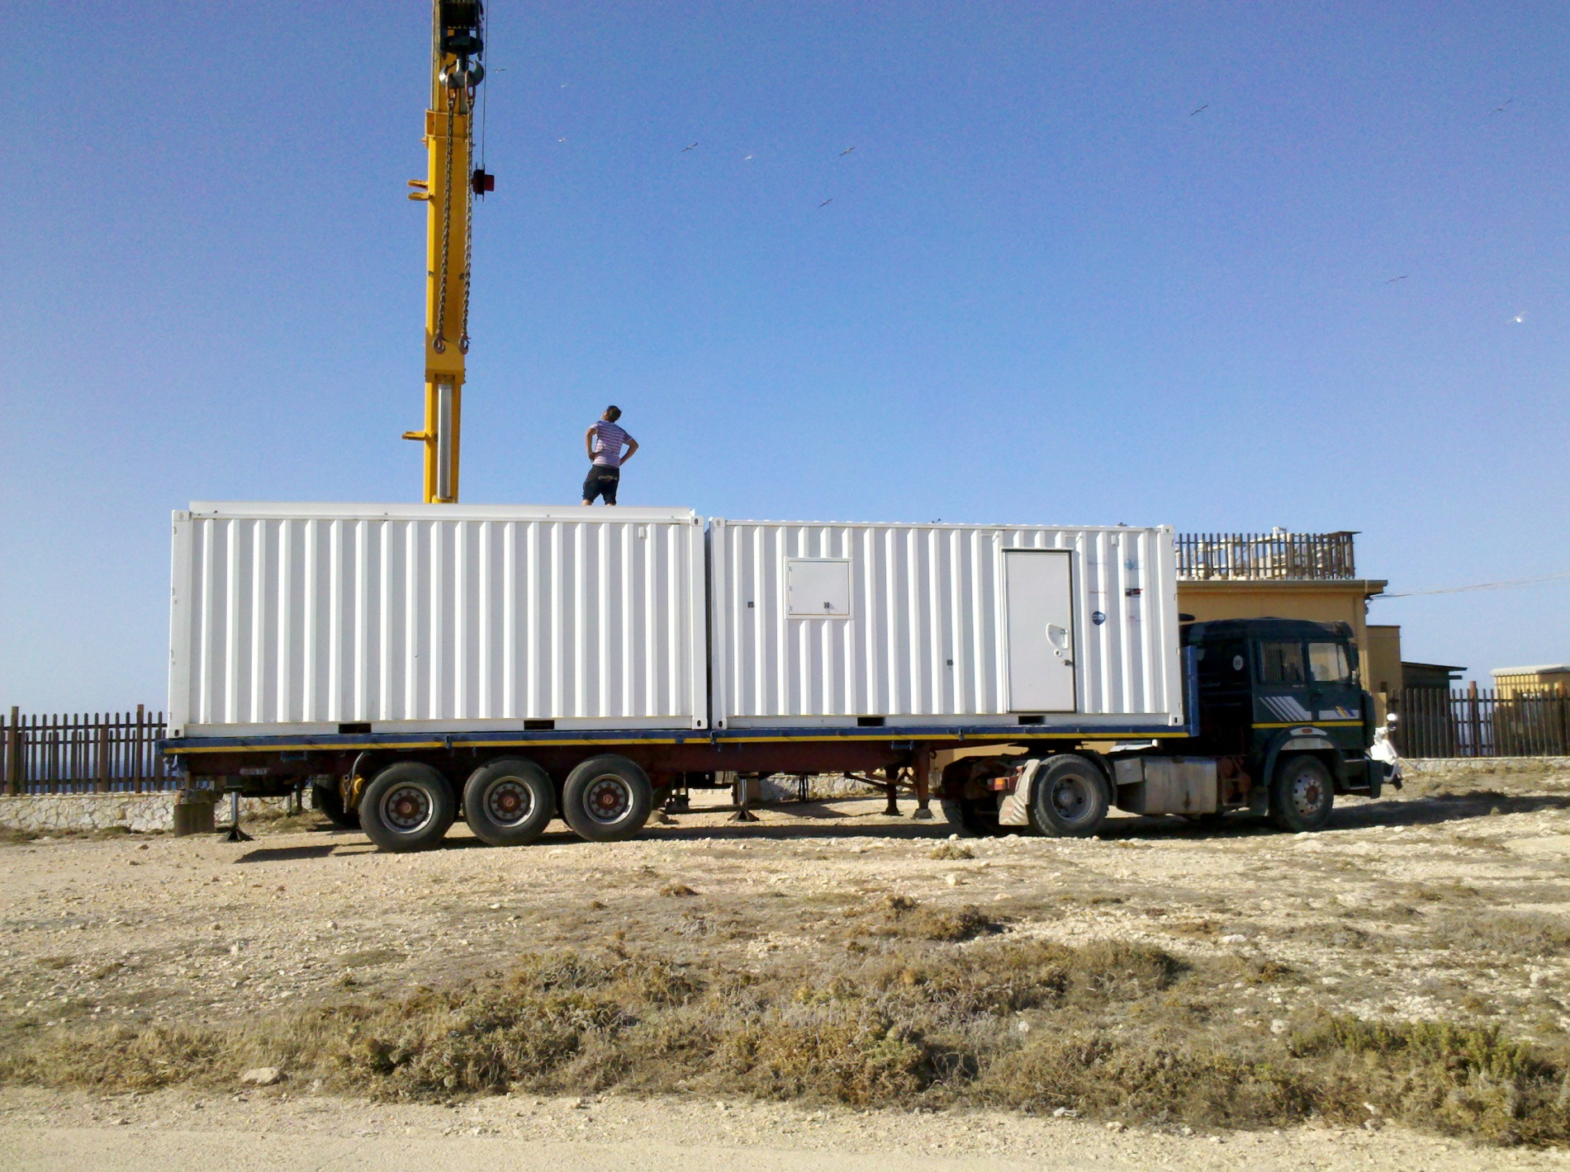
Arrivée à Lampedusa – 4 Juin 2013

Slide 30
Arrivée à Lampedusa – 4 Juin 2013

Slide 31
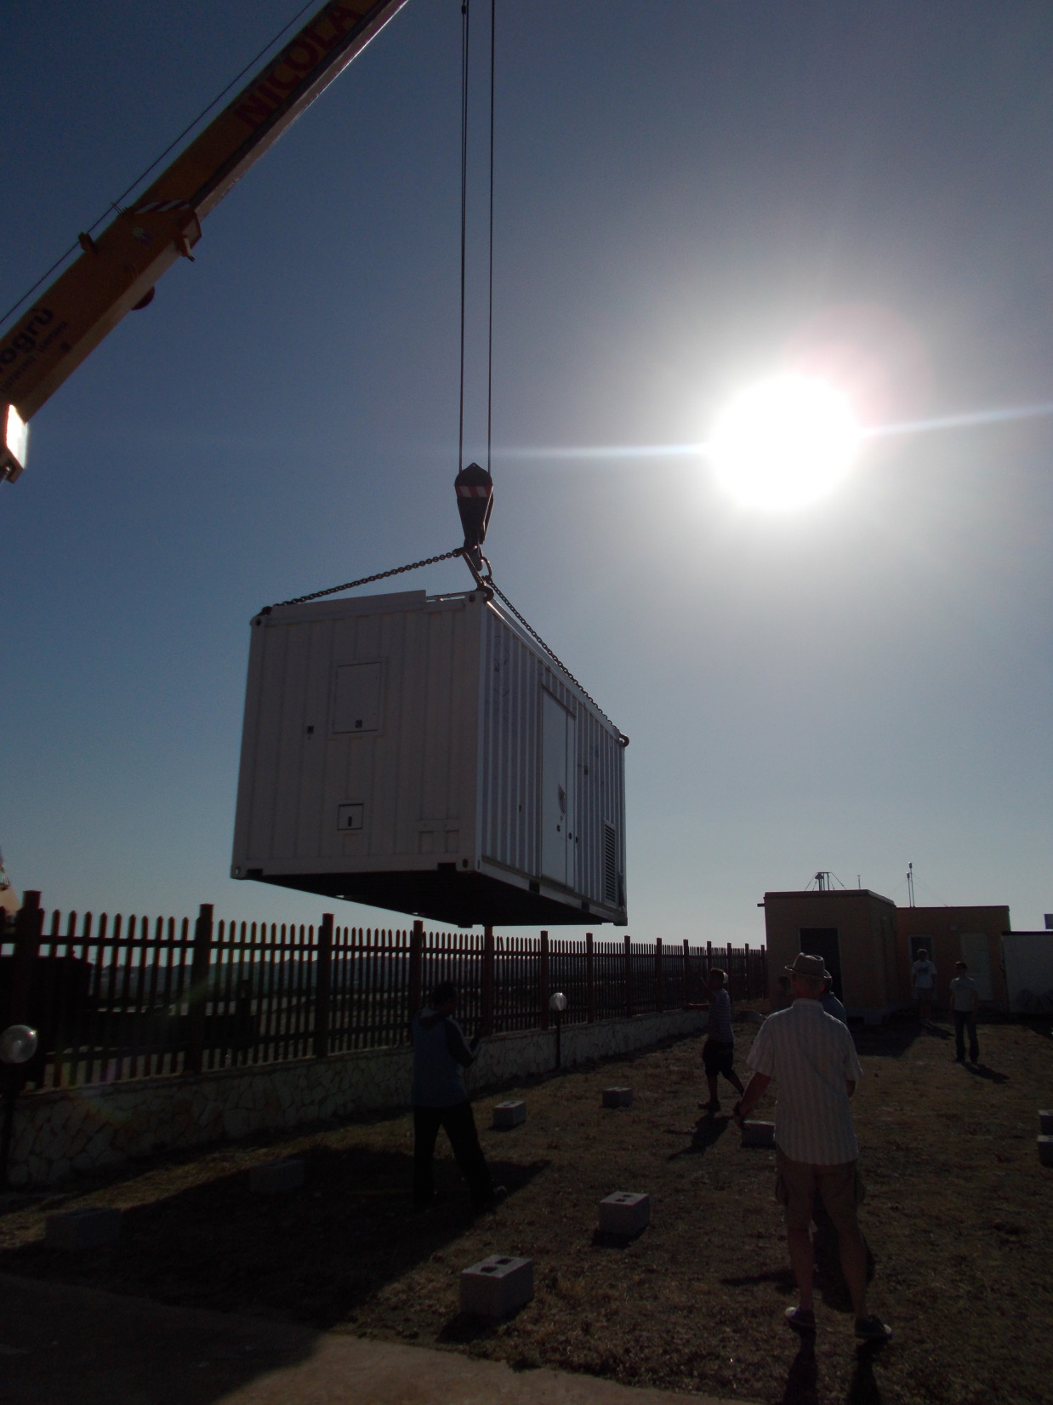
Arrivée à Lampedusa – 4 Juin 2013

Slide 32
Arrivée à Lampedusa – 4 Juin 2013

Slide 33
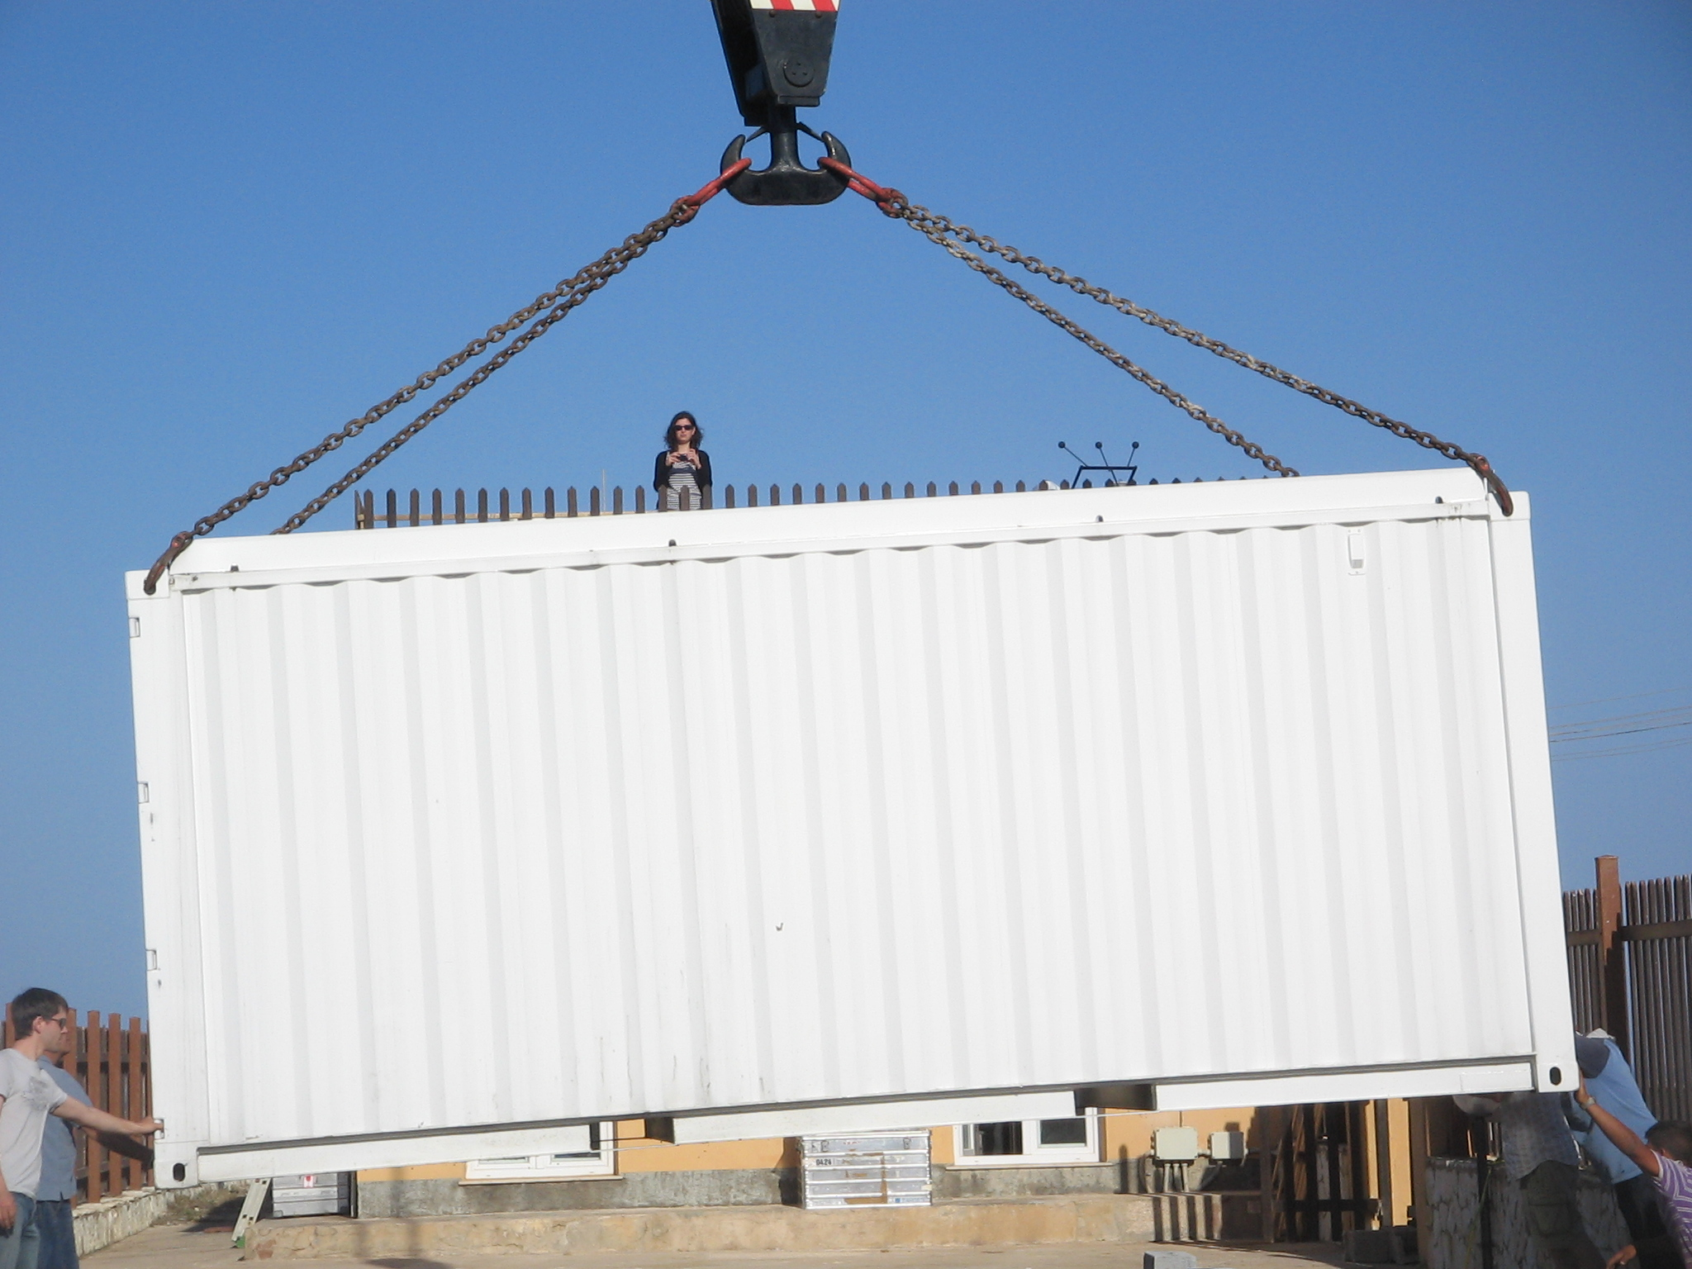
Arrivée à Lampedusa – 4 Juin 2013

Slide 34
Arrivée à Lampedusa – 4 Juin 2013

Slide 35
Déchargement du matériel – 5 Juin 2013

Slide 36
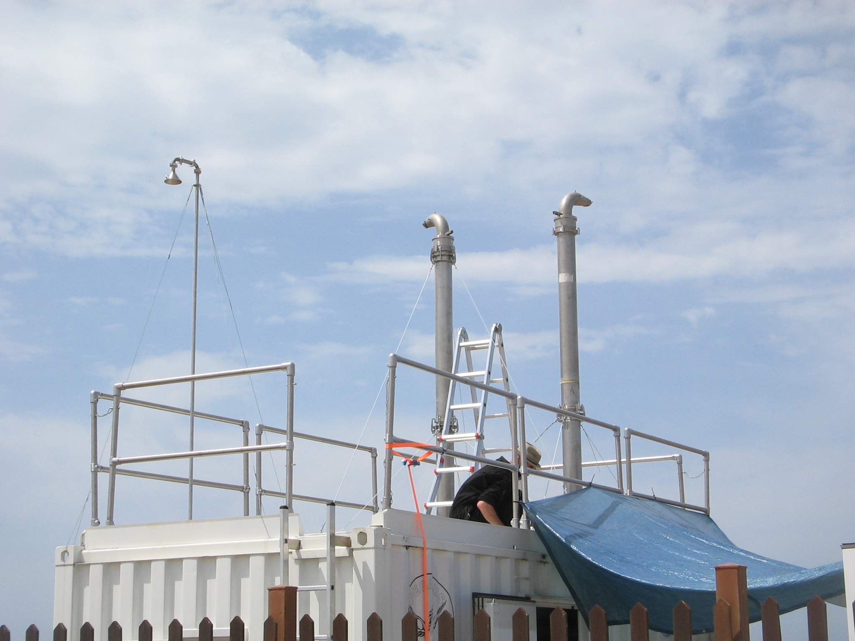
Montage des veines de prélèvement – 5 Juin 2013

Slide 37
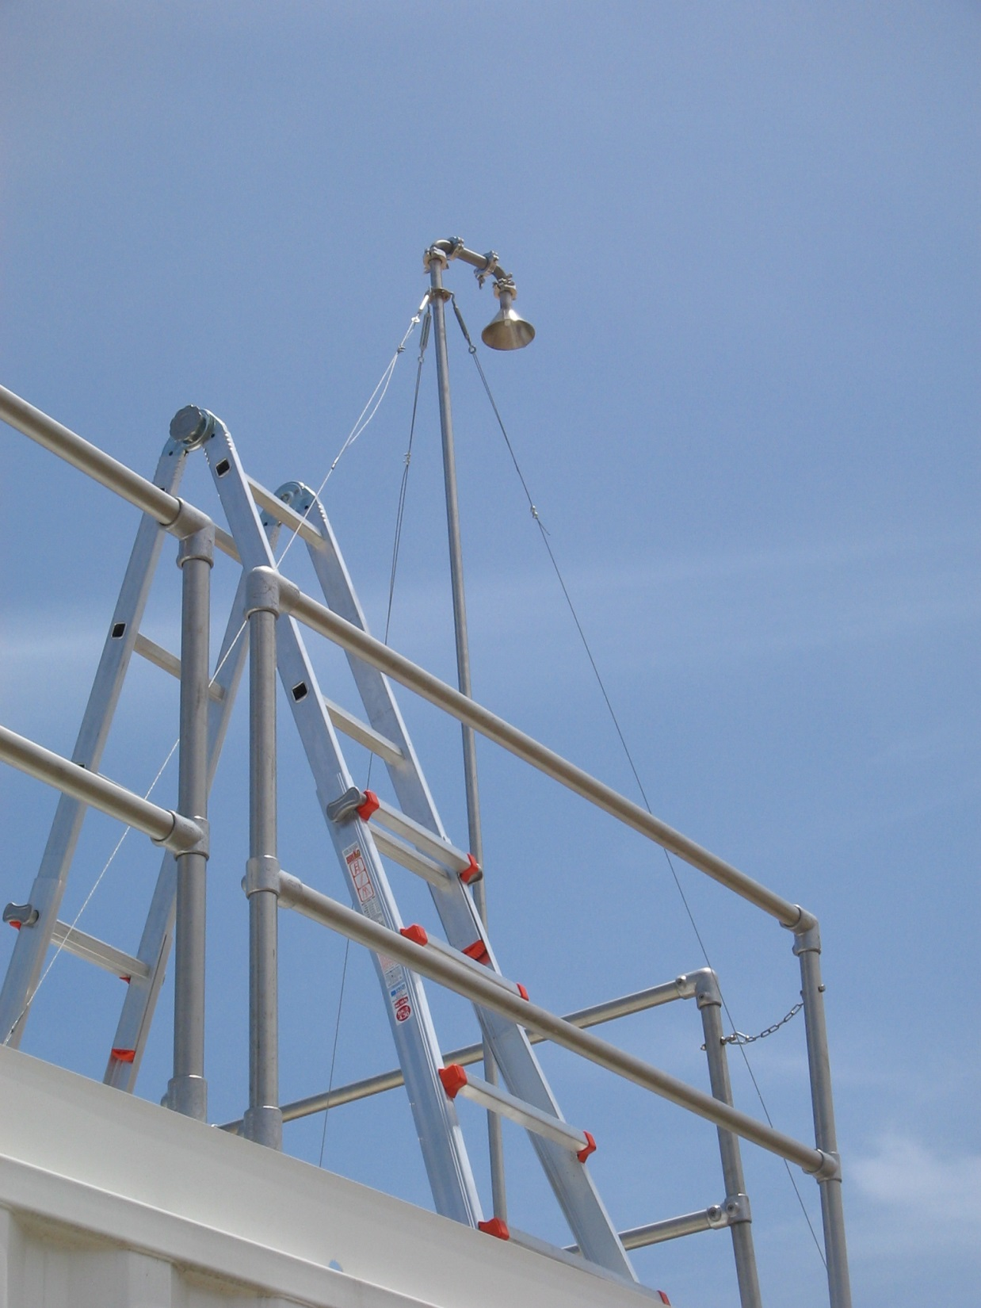
Montage des veines de prélèvement gaz
5 Juin 2013

Slide 38
Mise en œuvre des instruments - SMPS

Slide 39
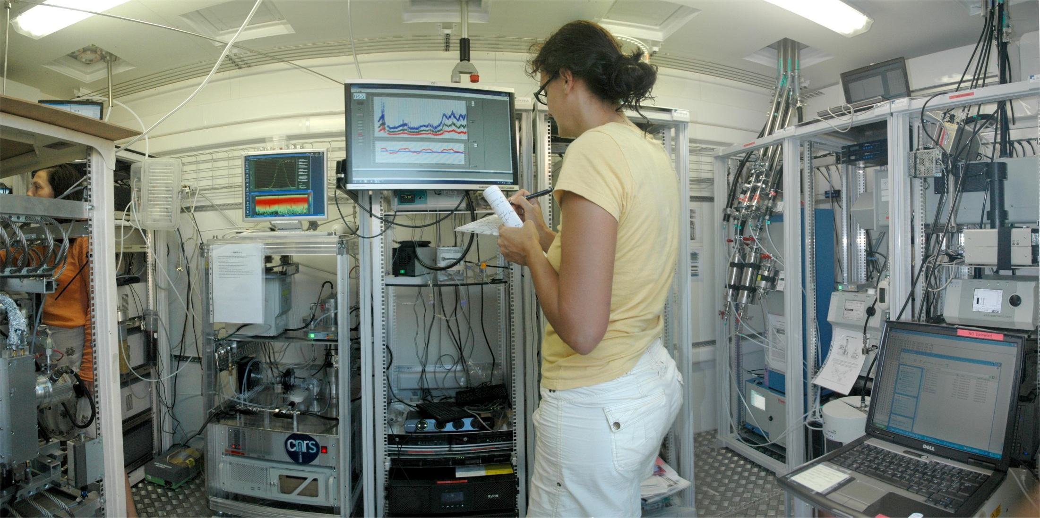
Mise en œuvre des instruments – PILS

Slide 40
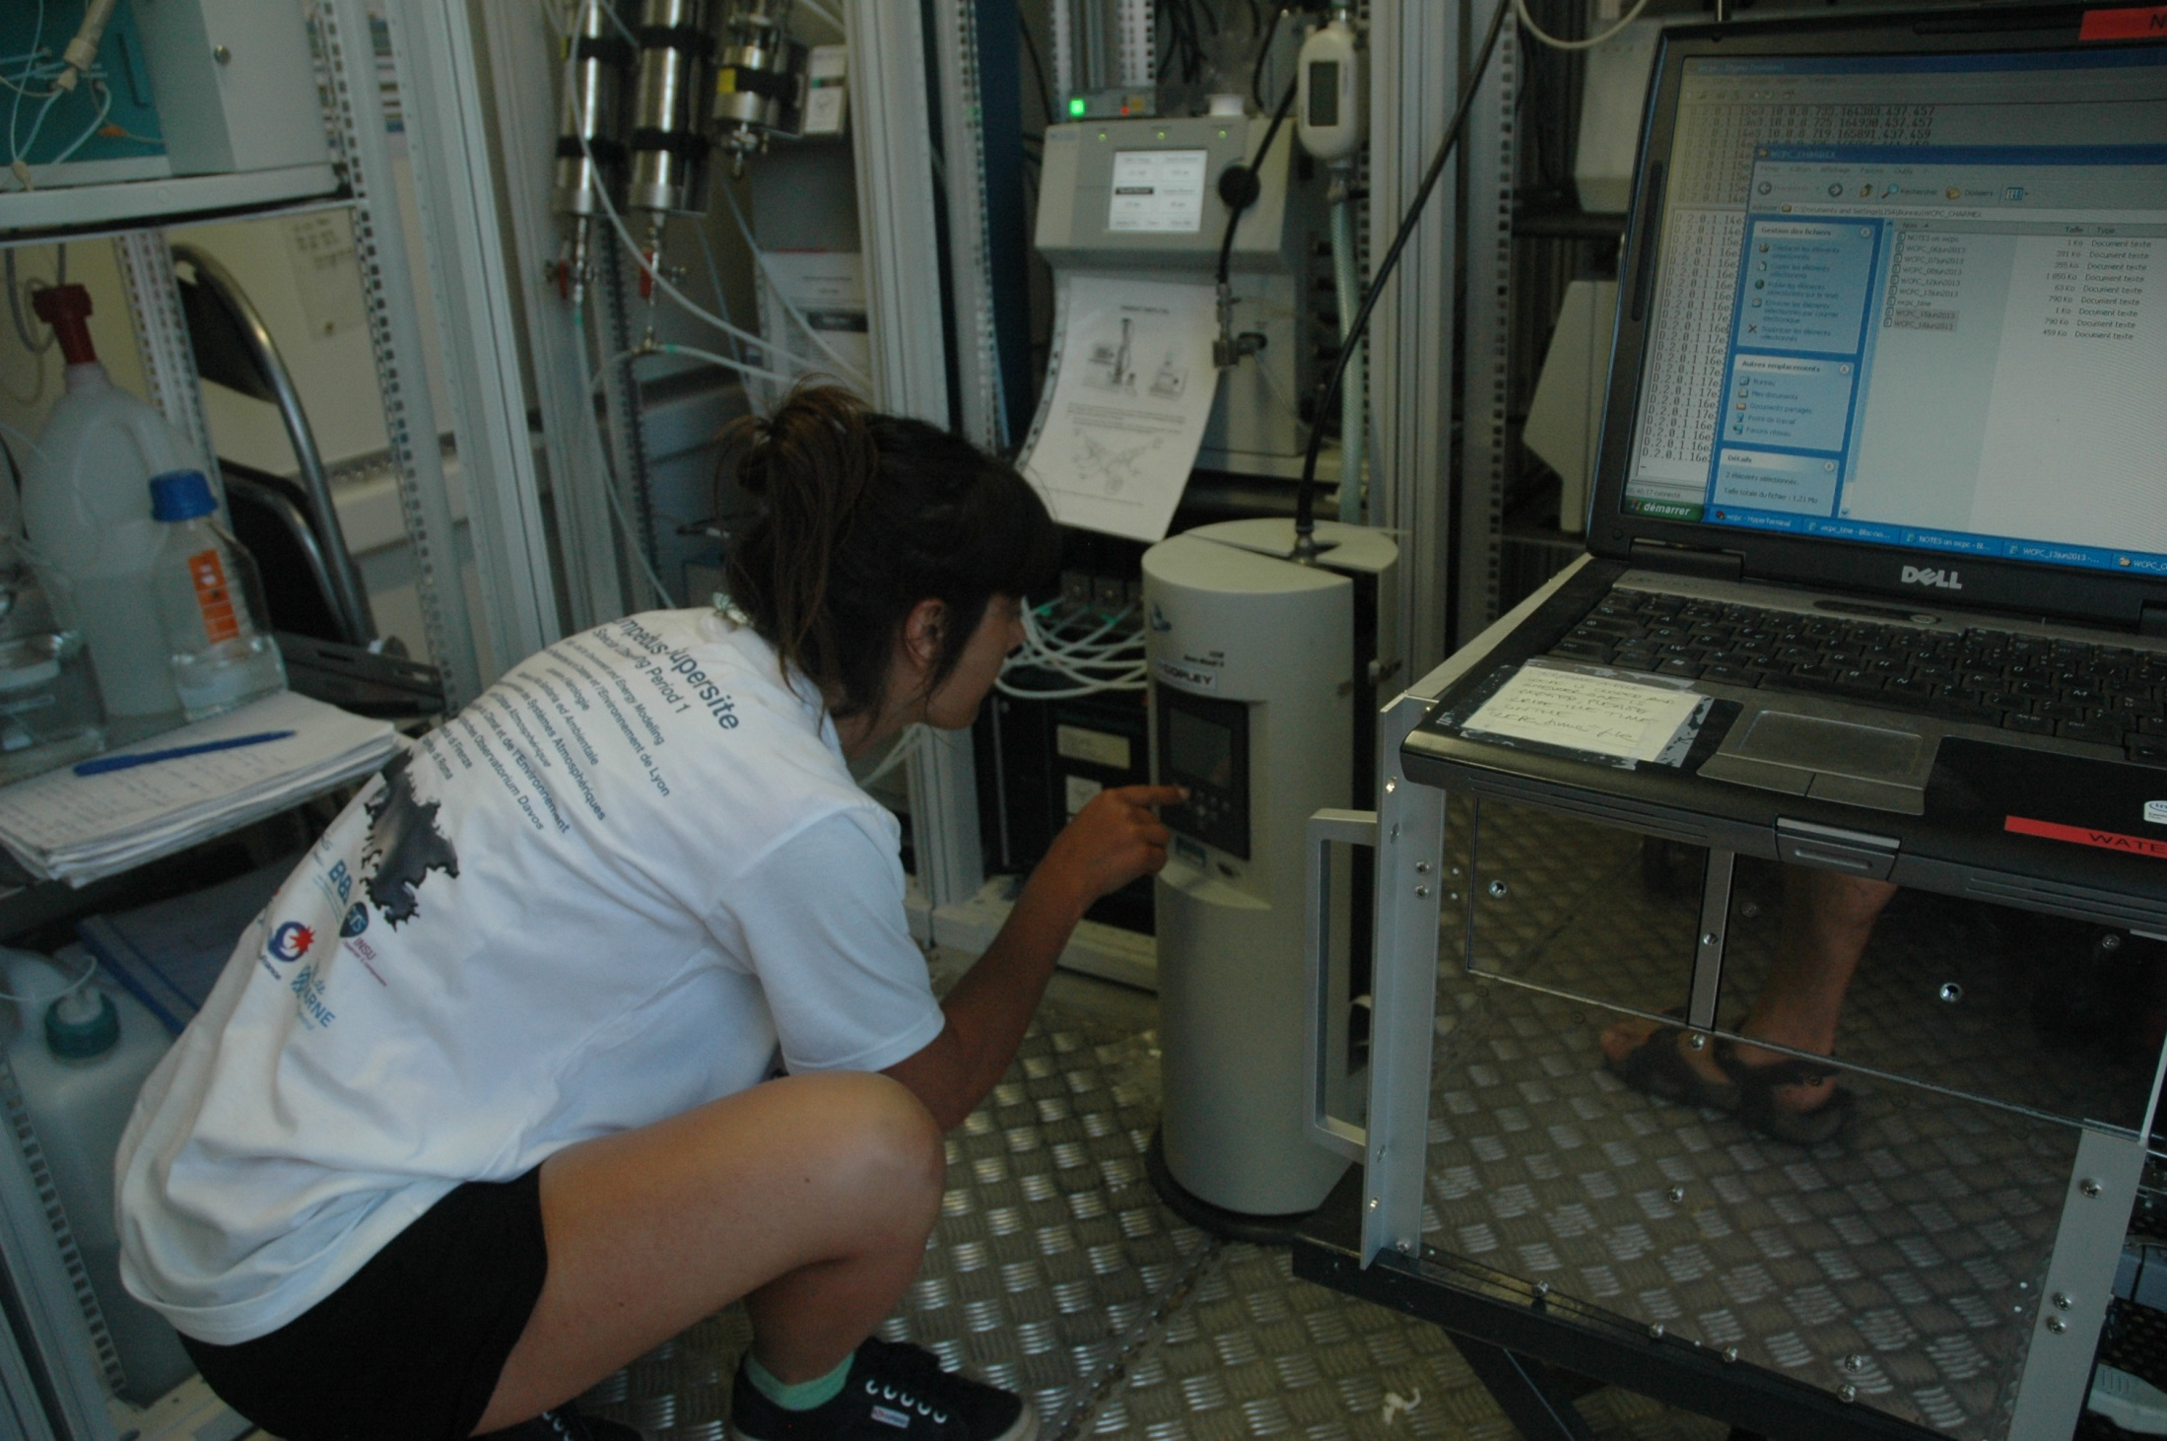
Mise en œuvre des instruments – impacteur MOUDI

Slide 41
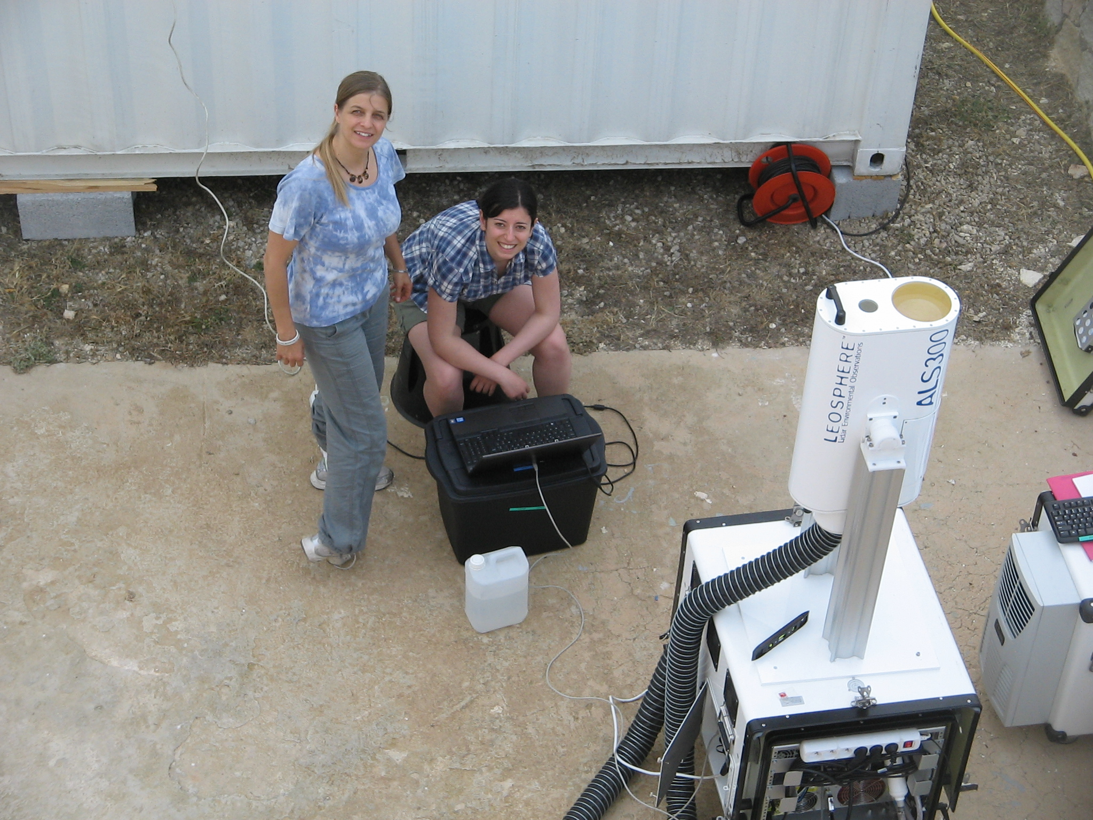
Mise en œuvre des instruments – lidar

Slide 42
Mise en œuvre des instruments – radiomètres infrarouge

Slide 43
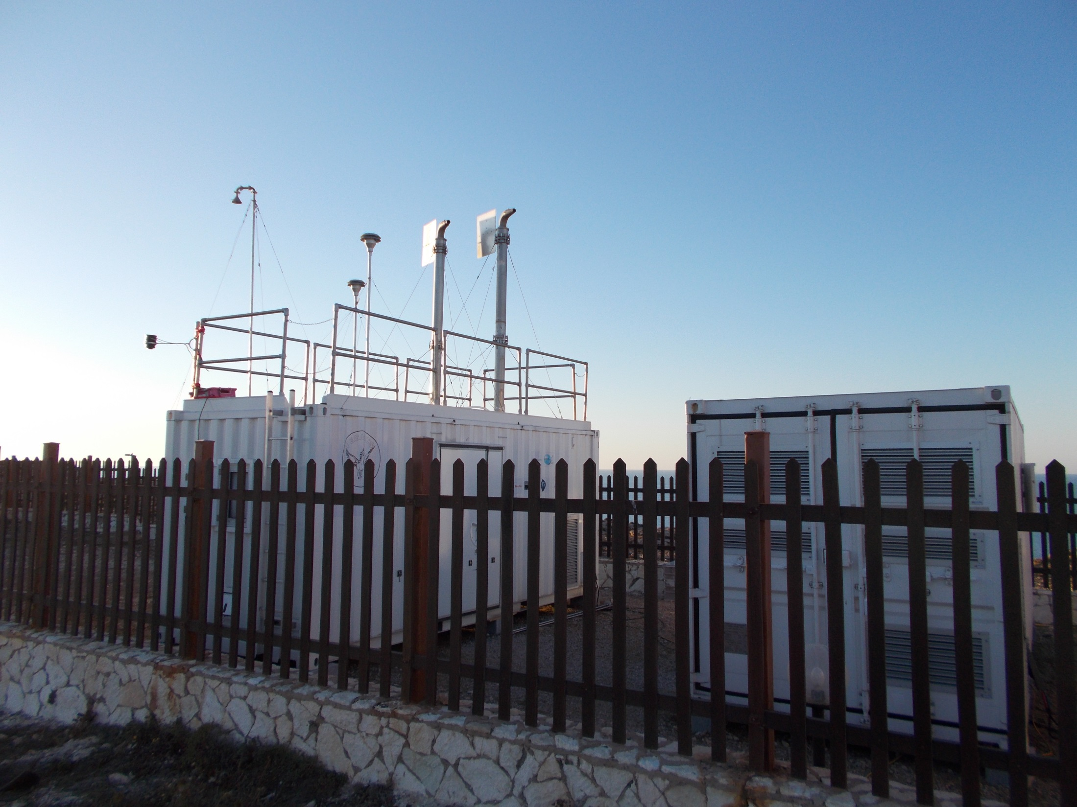
Montage terminé - 5 Juin 2013

Slide 44
Démarrage des observations - 6 Juin 2013

Slide 45
Veines de prélèvement aérosols face au vent

Slide 46
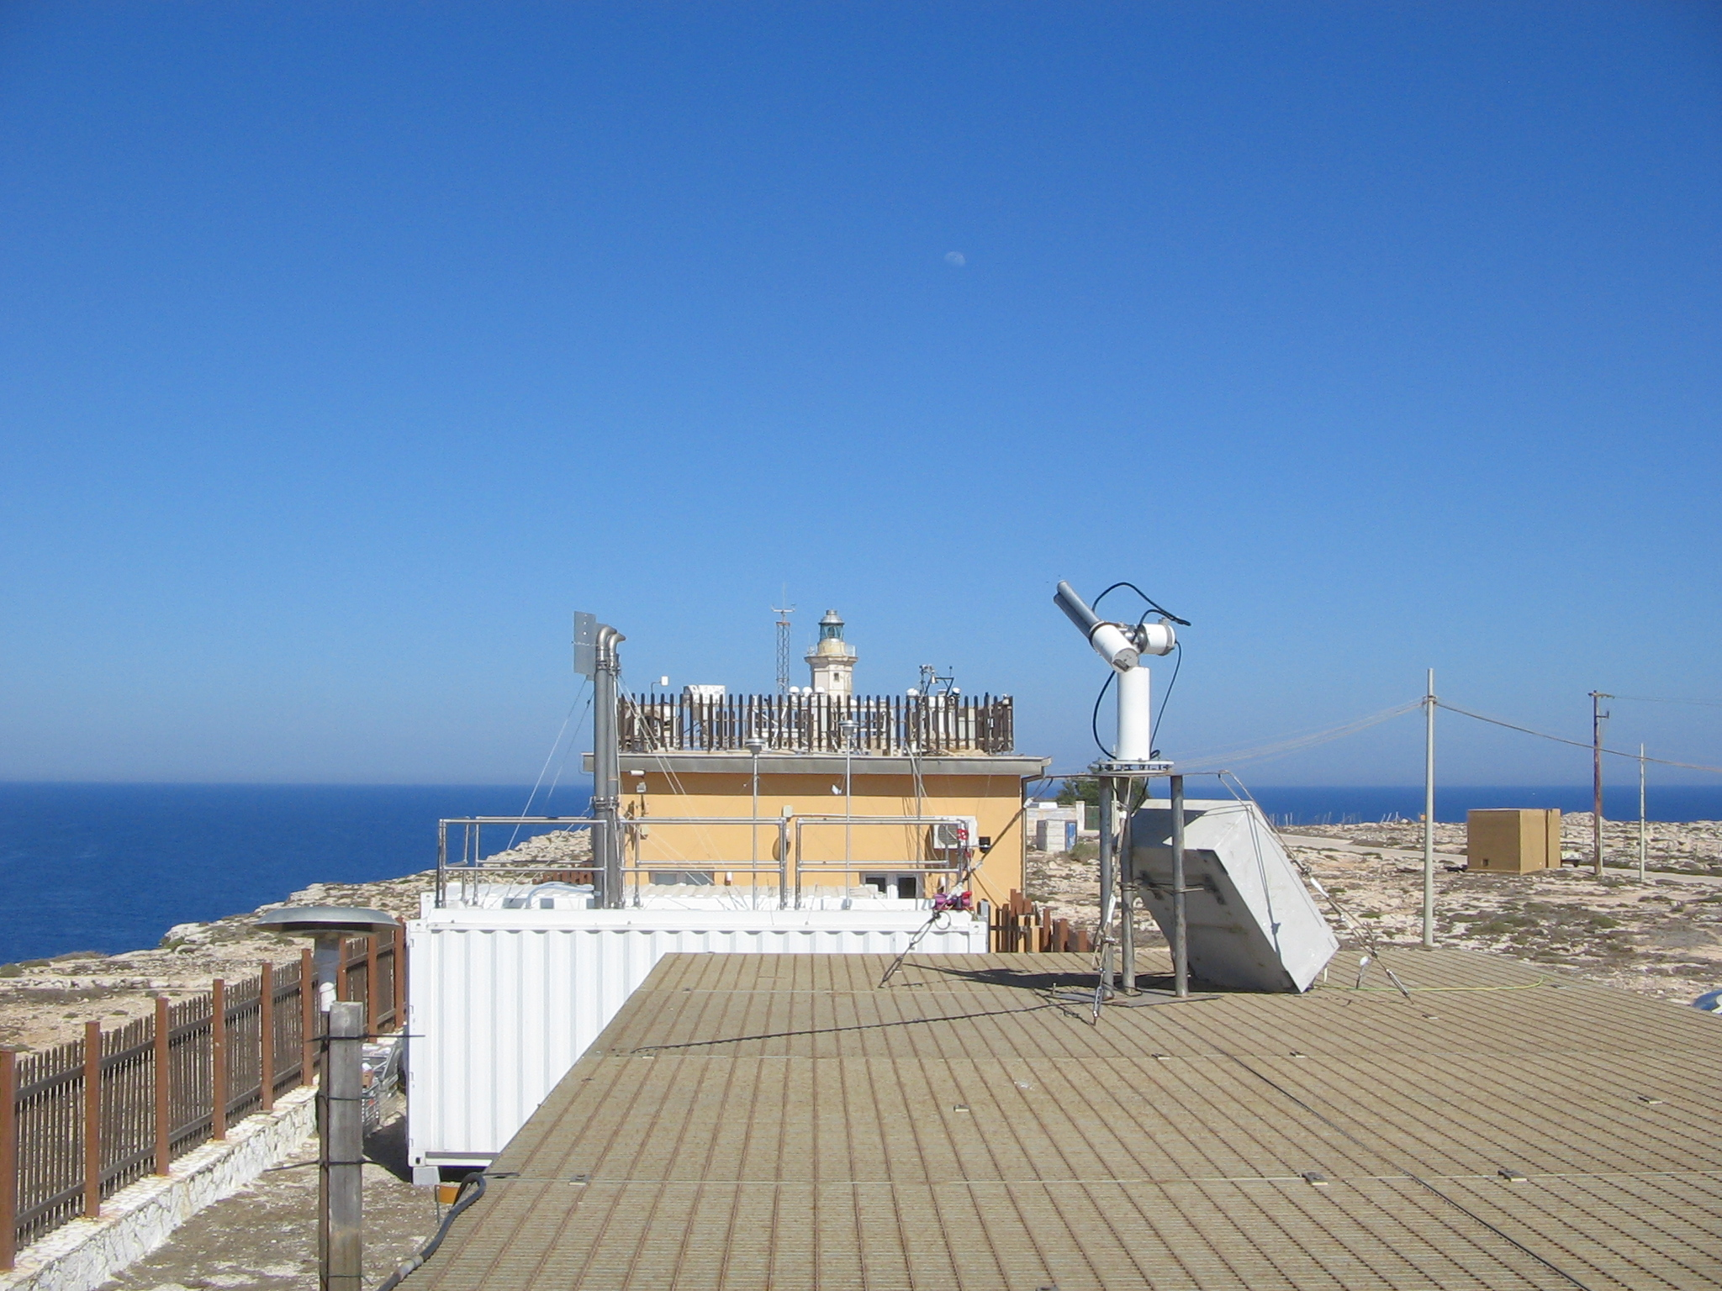
Radiomètres
Photomètre CIMEL
PEGASUS

Slide 47
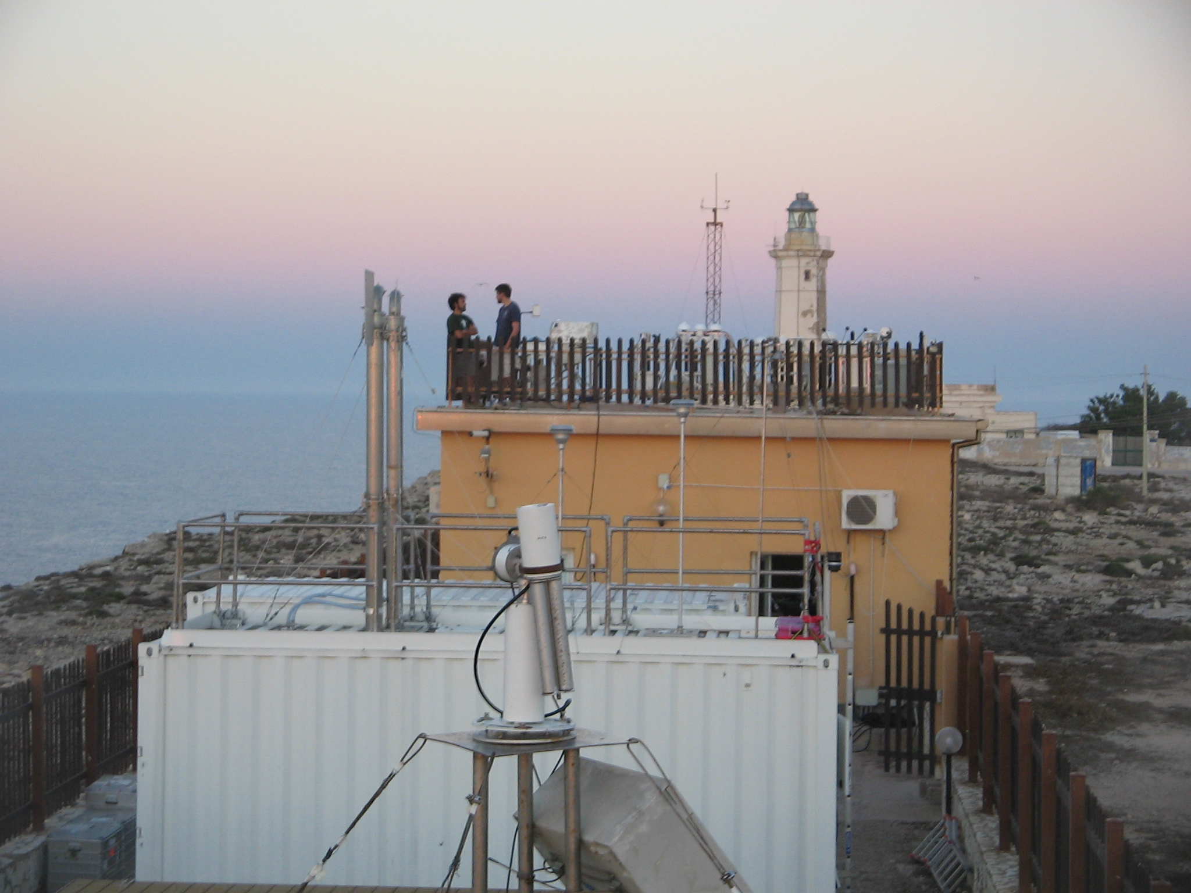
Radiomètres
PEGASUS
Photomètre CIMEL

Slide 48
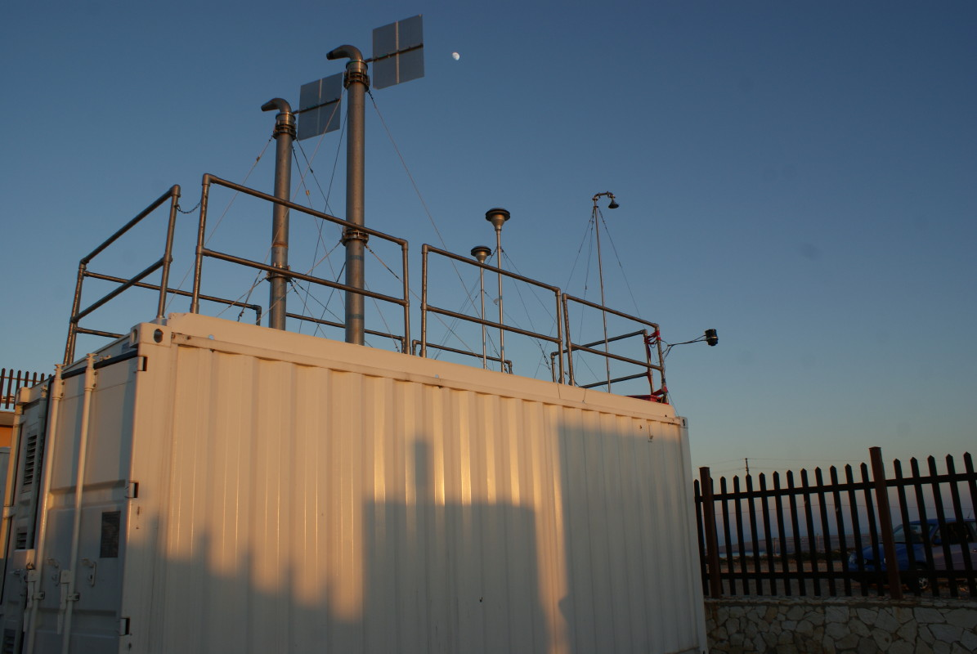
Fin journée

Slide 49
Entrée AMS
Entrée PILS
Entrée gaz
Baie gaz
PILS
AMS

Slide 50
Entrée aérosols
Entrée gaz
Entrée aérosols
Entrée aérosols

Slide 51
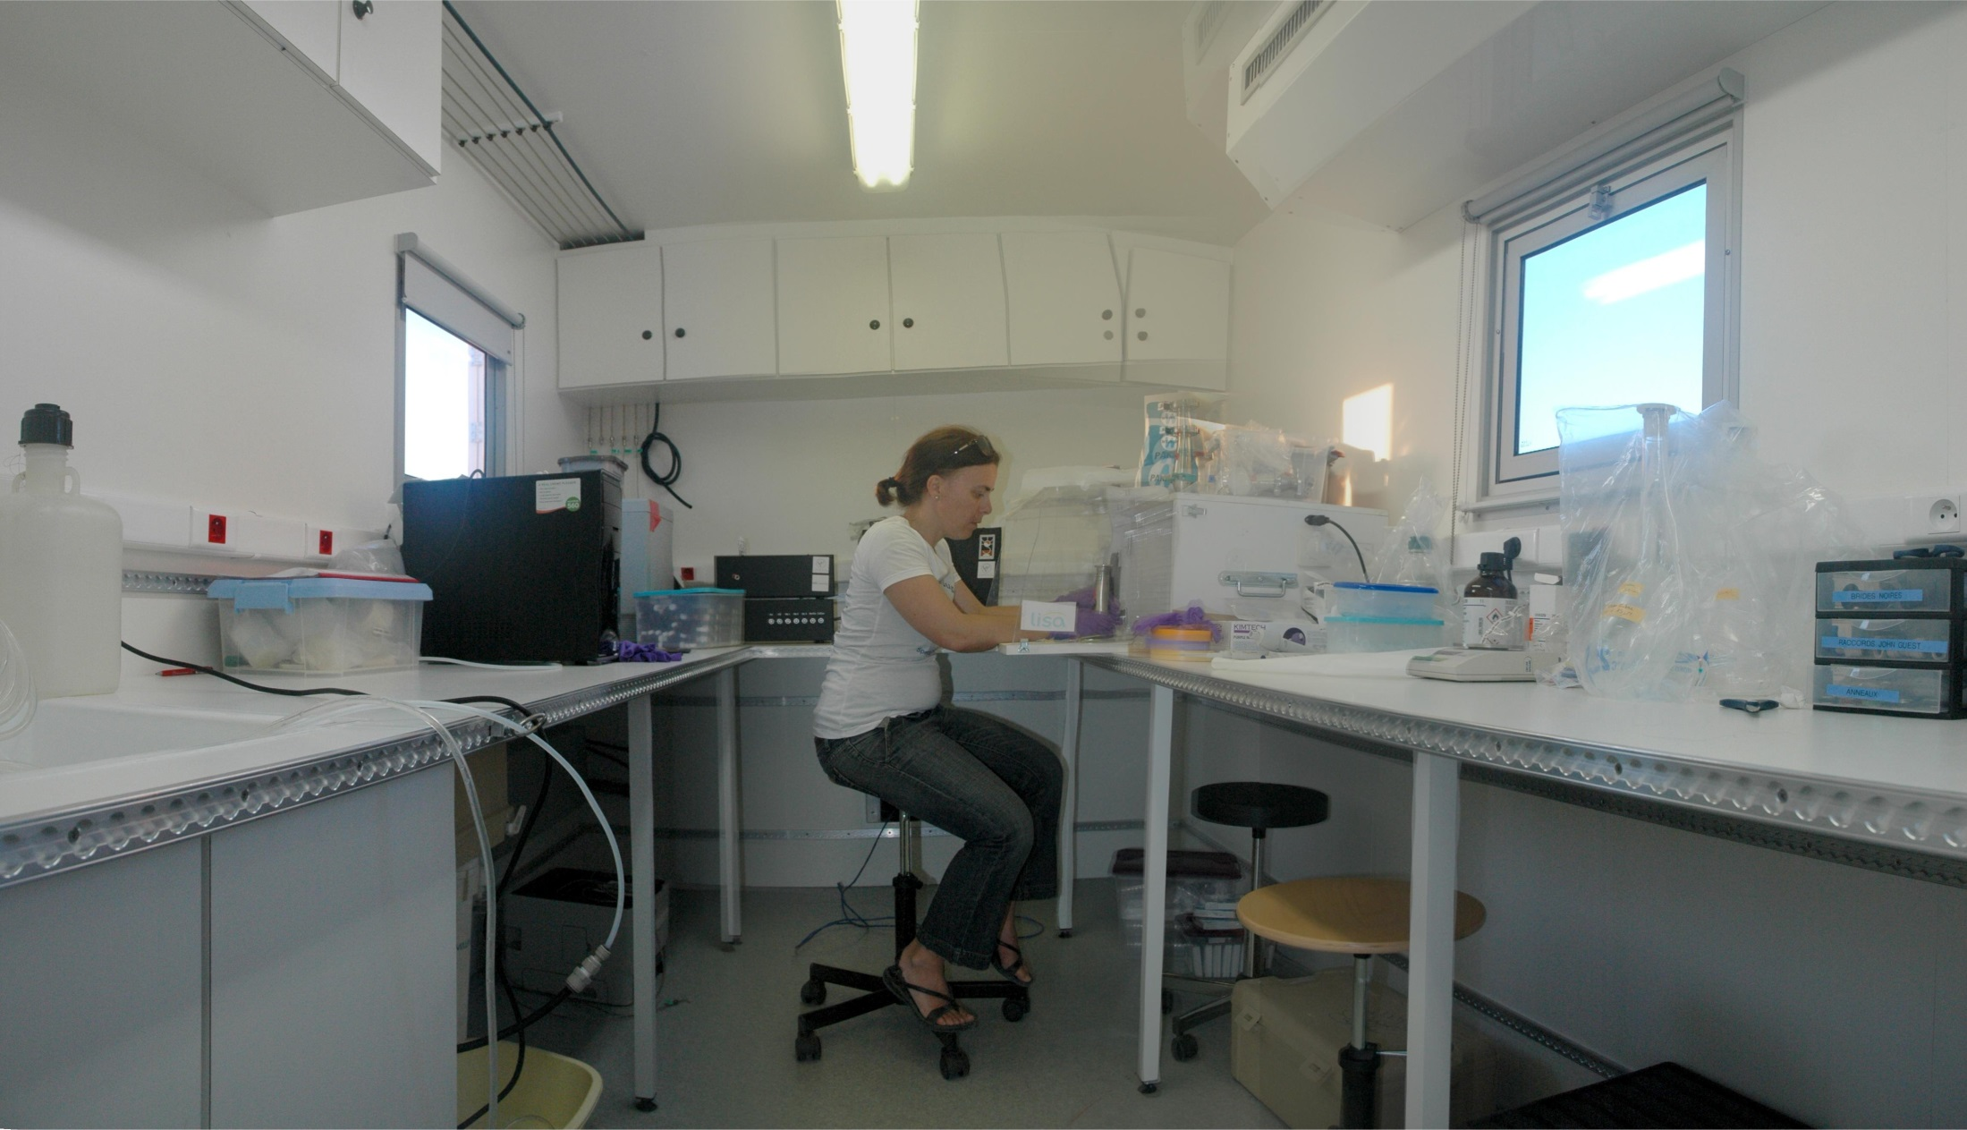
Préparation d’échantillons

Slide 52
Préparation d’échantillons

Slide 53
Ce n’est pas Créteil…..

Slide 54
Mesures MICROTOP

Slide 55
Mesures radiomètriques

Slide 56
Briefing journalier

Slide 57
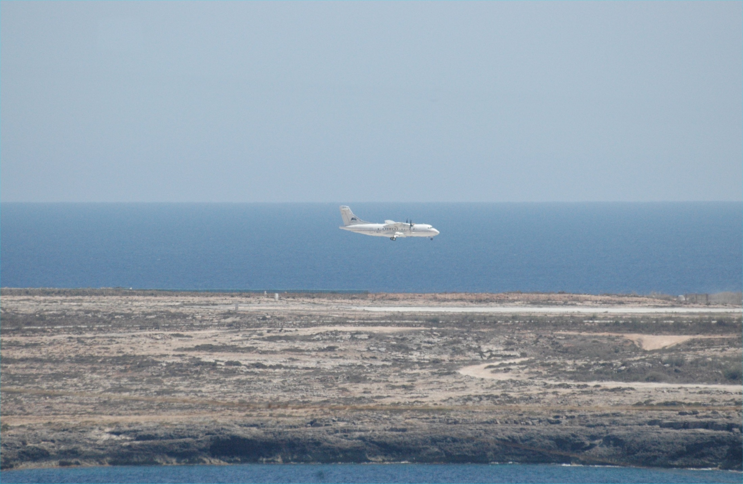
Coordination avec les avions de recherche
ATR-42 de SAFIRE à l’atterrissage à Lampedusa – 22 Juin

Slide 58
ATR-42 de SAFIRE à Lampedusa – 22 Juin

Slide 59
ATR-42 de SAFIRE à Lampedusa – 22 Juin

Slide 60
ATR-42 de SAFIRE à Lampedusa – 22 Juin

Slide 61
ATR-42 de SAFIRE à Lampedusa – 22 Juin

Slide 62
ATR-42 de SAFIRE à Lampedusa – 22 Juin

Slide 63
Lancement de ballon

Slide 64
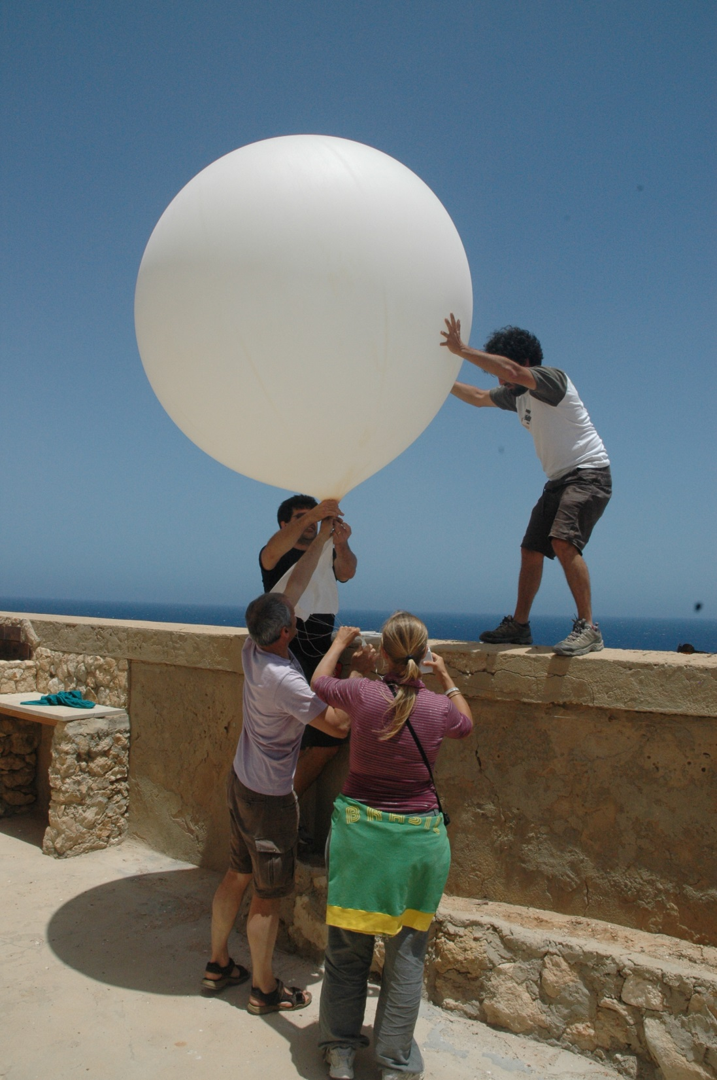
Lancement de ballon

Slide 65
Lancement de ballon

Slide 66
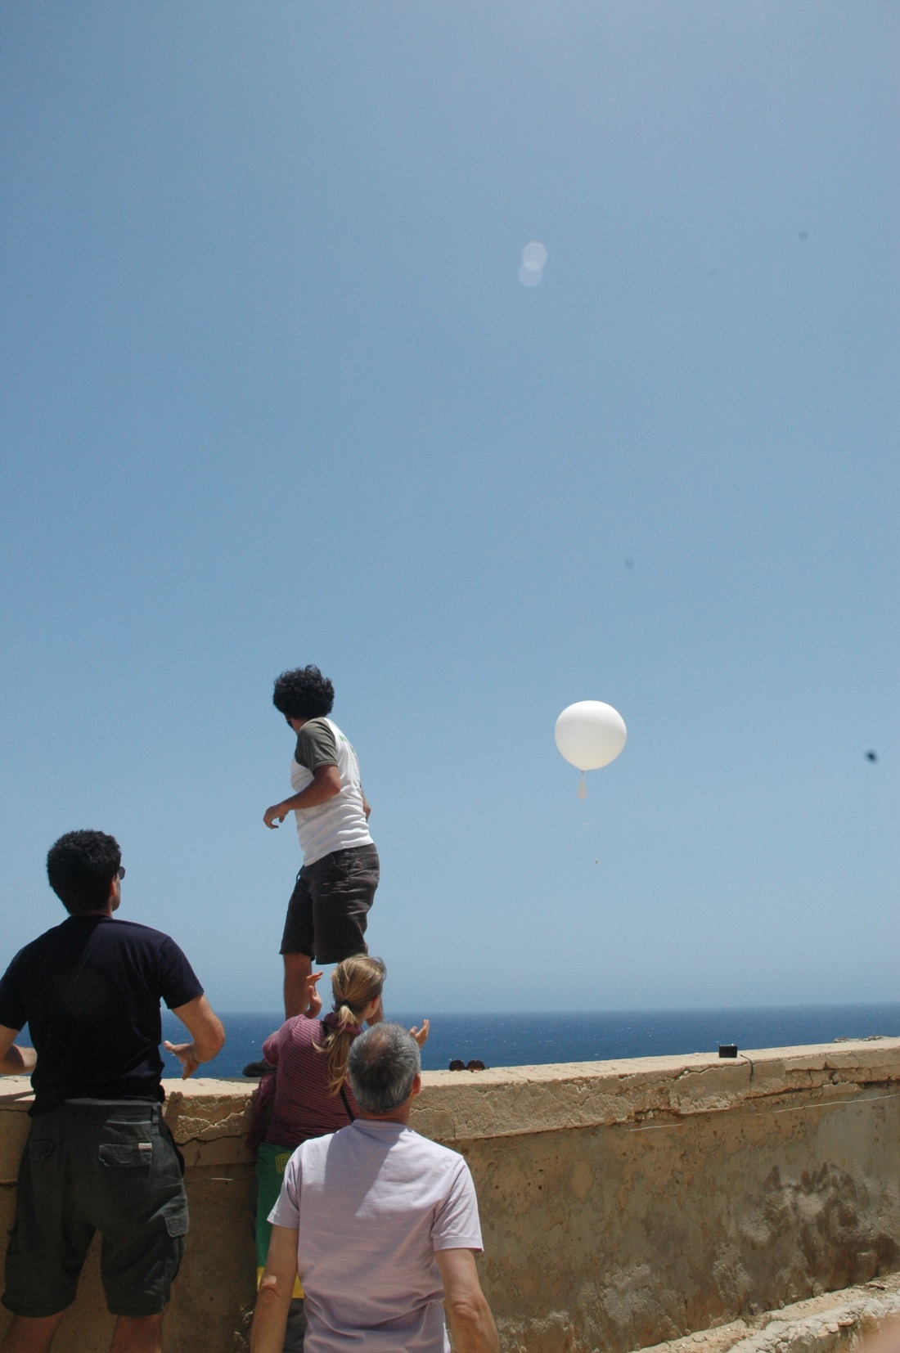
Lancement de ballon

Slide 67
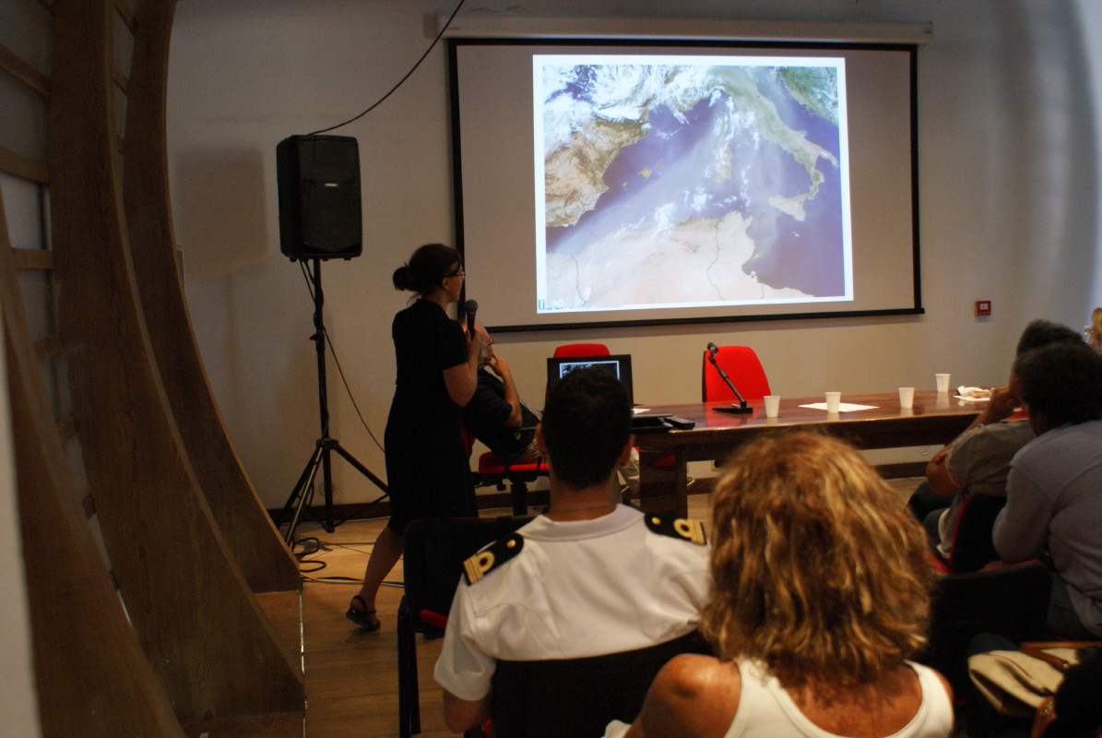
Rencontre avec les autorités locales

Slide 68
Le couché de soleil

Slide 69
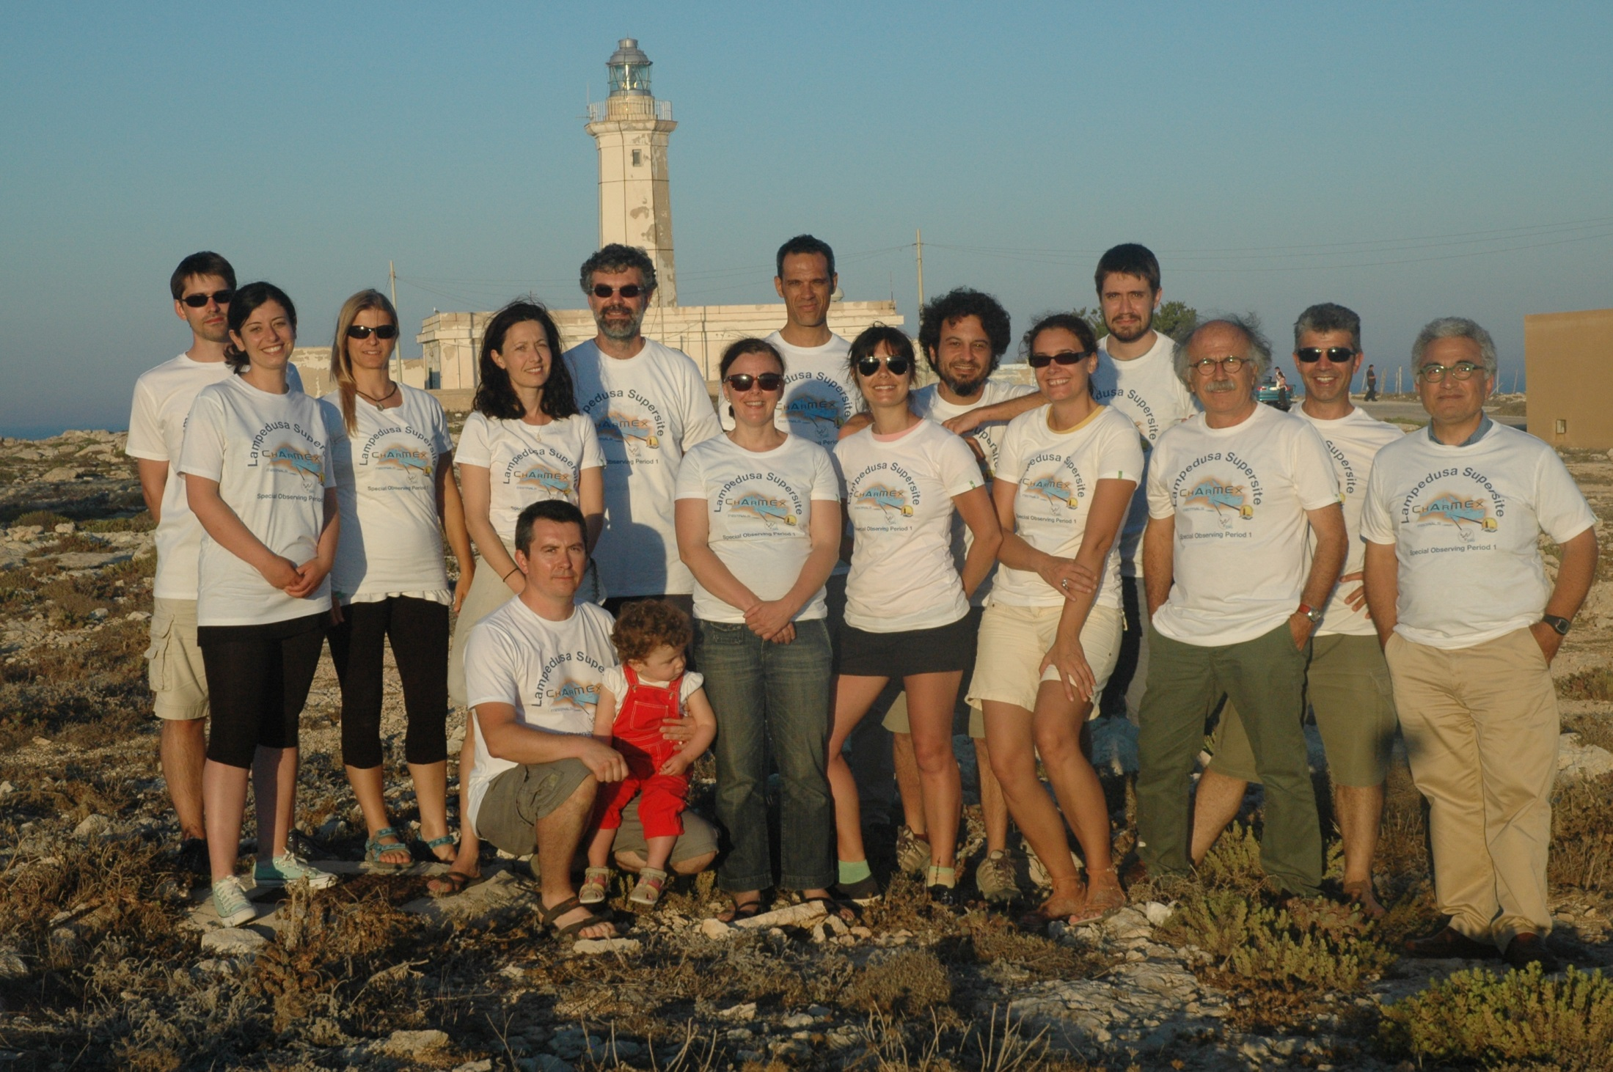
L’équipe

Slide 70
Le grand bleu

Slide 71
Bar dell’amicizia

Slide 72
La brioche col gelato

Slide 73
Les moyens de locomotion

Slide 76
Les logements

Slide 77
